Slide 1
Feel free to add your own slides or adapt existing slides to your preferences!
By selecting “New slide” you can easily add a new slide in the correct theme (with footers and page numbers). You can also use “Layout” to select various layouts using the standard slide theme.
Modul 1
Grundlagen der Fusion

Slide 2
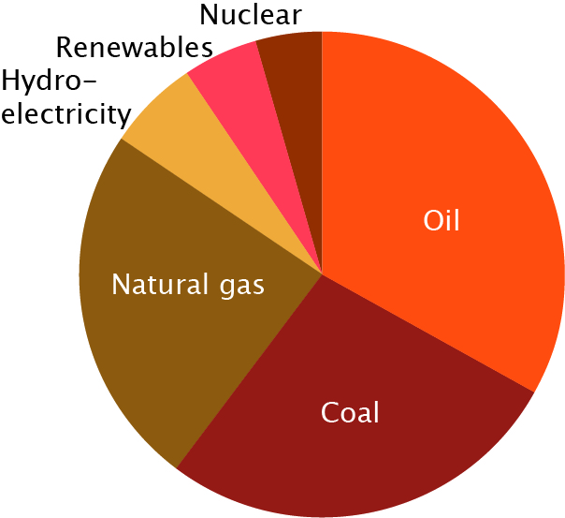
1.1 Energie und ihre Bedeutung für die Welt
Atomkraft
Der Energiemix
  Regenerativ vs nicht regenerativ
Regenerative Energien
Wasserkraft
Öl
Biogas
Kohle
Quelle: BP Statistik der weltweiten Energieversorgung, 2020.

Slide 3
Unterrichtsübung 1.1
(a) Schätze, welchen prozentualen Anteil regenerative Energiequellen wie Sonnen-, Wind-, Wasserkraft etc. zum Energiemix in deinem Land beitragen. Erläutere deine Schätzung. Hattest du irgendwelche Anhaltspunkte?
(b) Vergleiche deine Schätzung mit der von mindestens einer anderen Person. Weichen sie stark voneinander ab? Vergleicht, wie ihr auf die Schätzungen gekommen seid: Hattet ihr unterschiedliche Anhaltspunkte?
(c) Informiere dich über den Energiemix in deinem Land. Vergleiche deine Schätzungen mit den Daten. Hast du gut geschätzt?

Slide 4
Unterrichtsübung 1.1- Auflösung
Diskussion

Slide 5
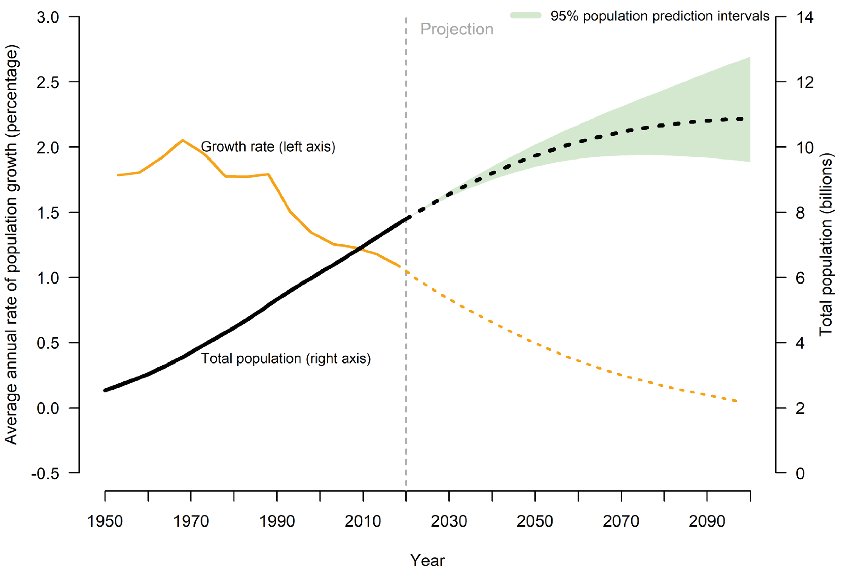
Das Energieproblem
Problem
  Die Bevölkerung wächst
  Der Energiebedarf steigt
  Umweltschädliche Energiequellen
Vorhersage
Bevölkerungsprognose mit 95% Konfidenzintervall
Wachstumsrate (linke Achse)
Jährliches Bevölkerungswachstum (in Prozent)
Gesamtbevölkerung (in Millarden)
Gesamtbevölkerung (rechte Achse)
Jahr
Quelle: UN, Abteilung für wirtschaftliche und soziale Angelegenheiten/Bevölkerung (2019). Prognose Bevölkerungsentwicklung 2019: Highlights. ST/ESA/SER.A/423.

Slide 6
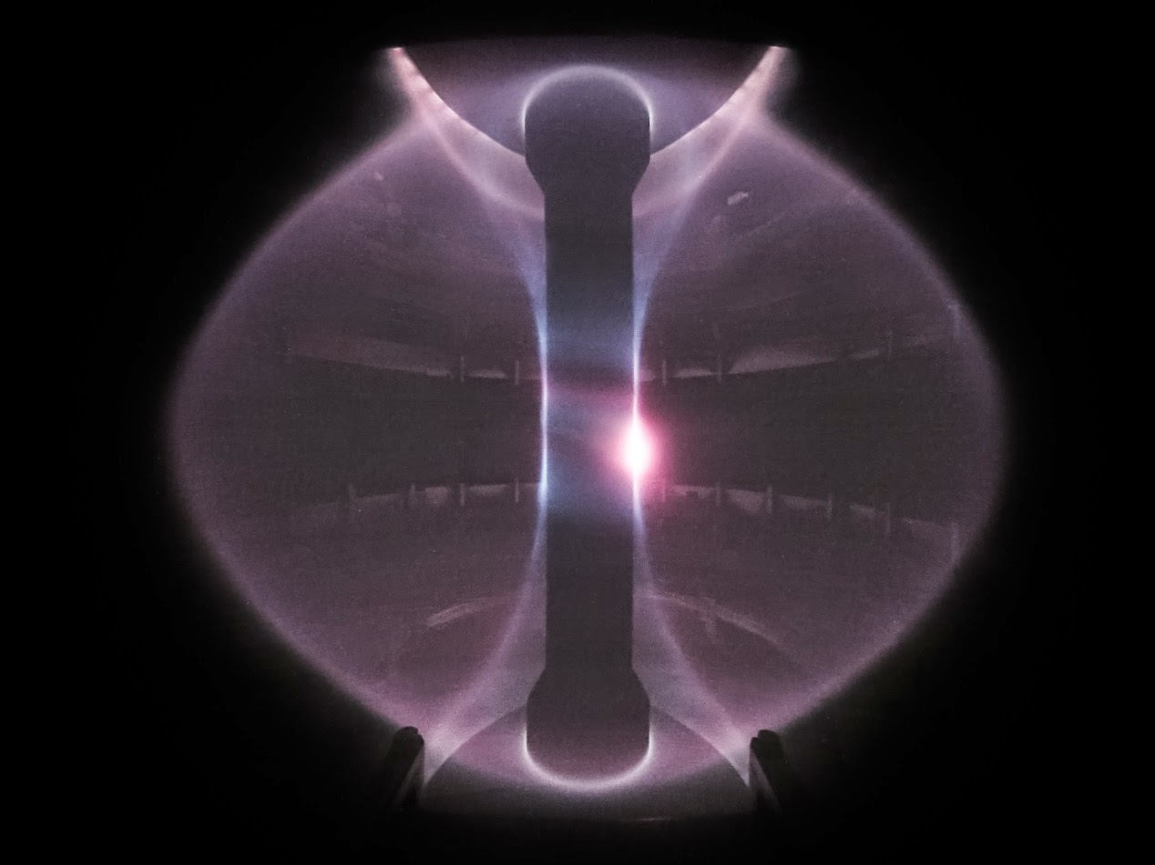
Das Energieproblem
Lösungen
  Einschränkung des Energiebedarfs
  Vermehrte Nutzung von nachhaltigen Quellen
Wie?
  Optimierte Speichertechnologie
  Alternative Energiequellen
  Unterstützend: Kernfusion!
Quelle: CCFE

Slide 7
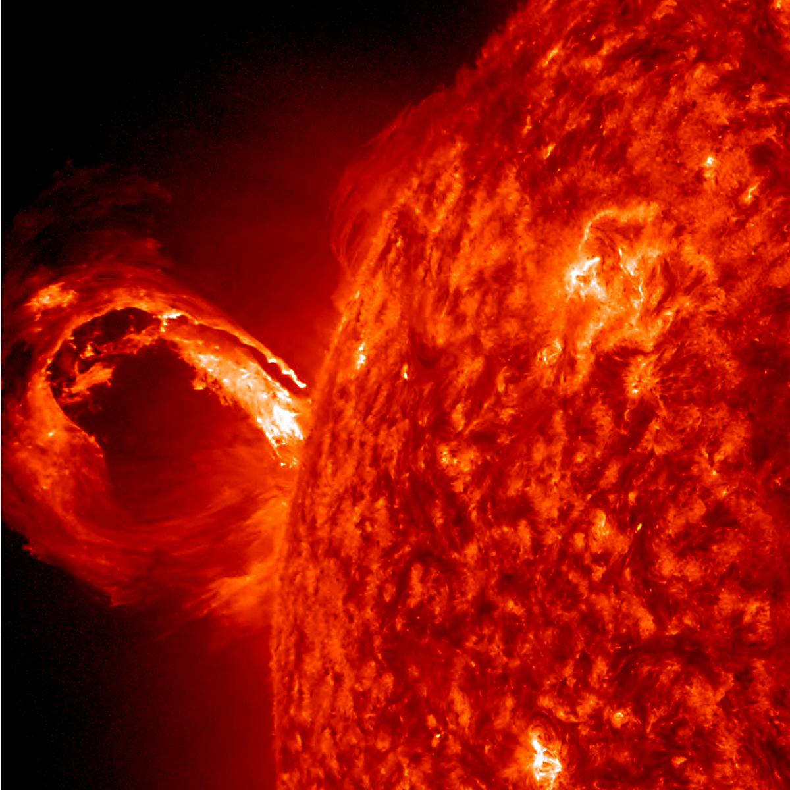
1.2 Fusion im Inneren unserer Sonne
Die Sonne
  Ein Stern
  Stabilisiert durch Schwerkraft
  Gewaltiger Druck
  Im Gleichgewicht
Bezieht ihre Energie aus Fusion!
  Schauen wir uns das mal ganz aus der Nähe an!
Quelle: NASA

Slide 8
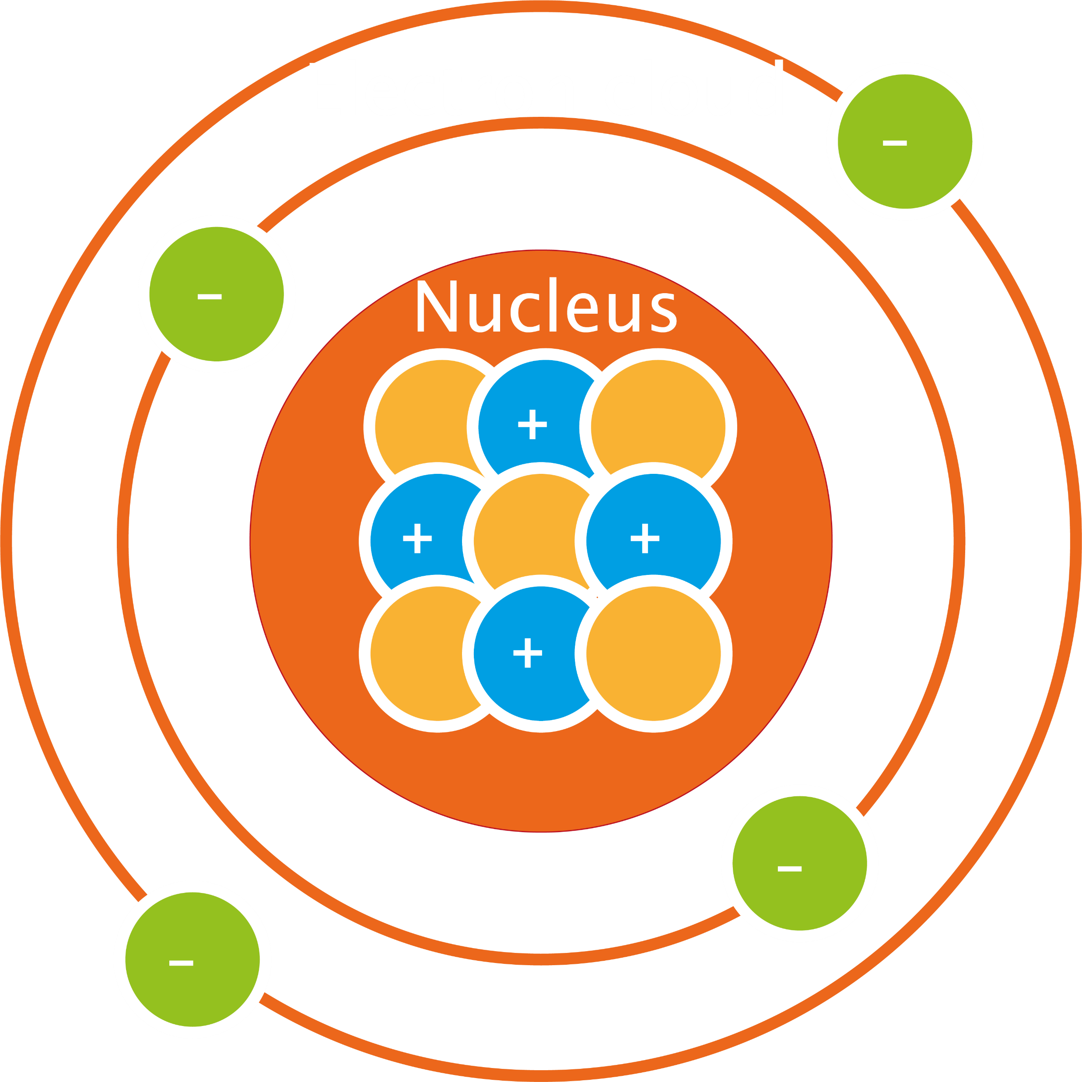
Der innere Aufbau eines Atoms
Elektronenwolke
Atomkern
  Proton: bestimmt das Element,
  positive Ladung
  Neutron: bestimmt das Isotop,
  keine Ladung
Elektronenwolke
  Elektron: bestimmt Ladung/Ion,
  negative Ladung
Atomkern

Slide 9
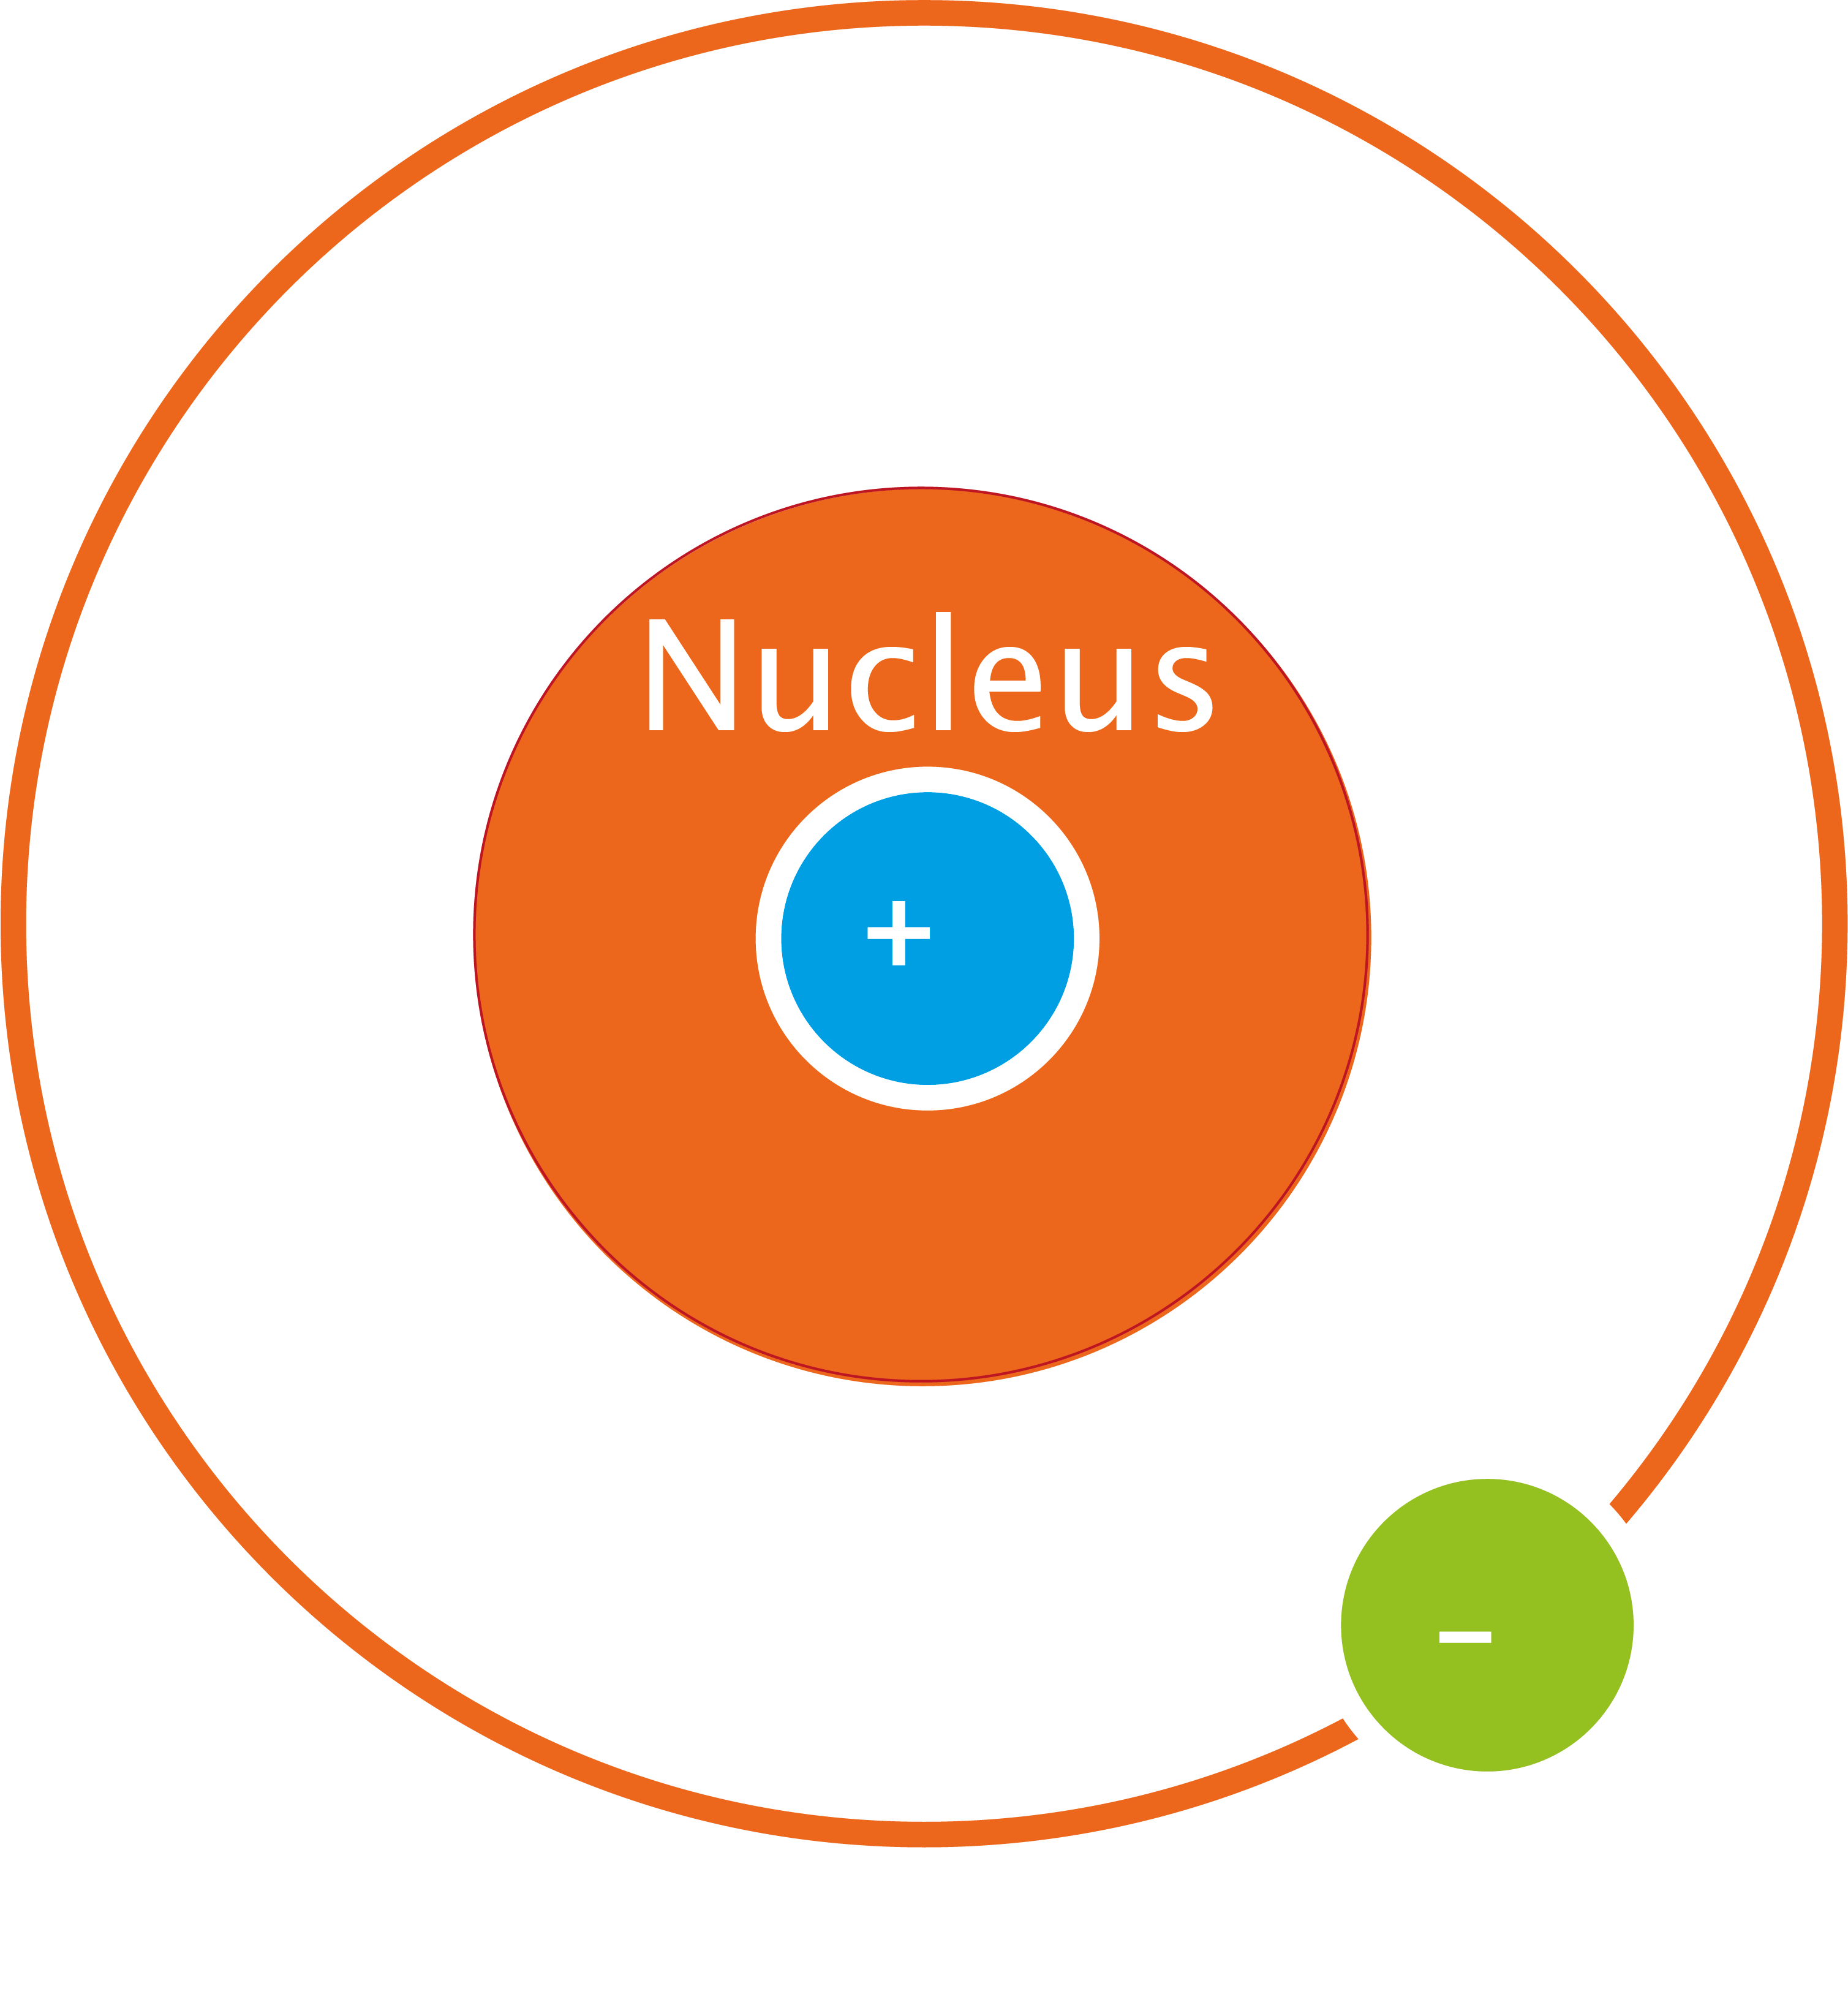
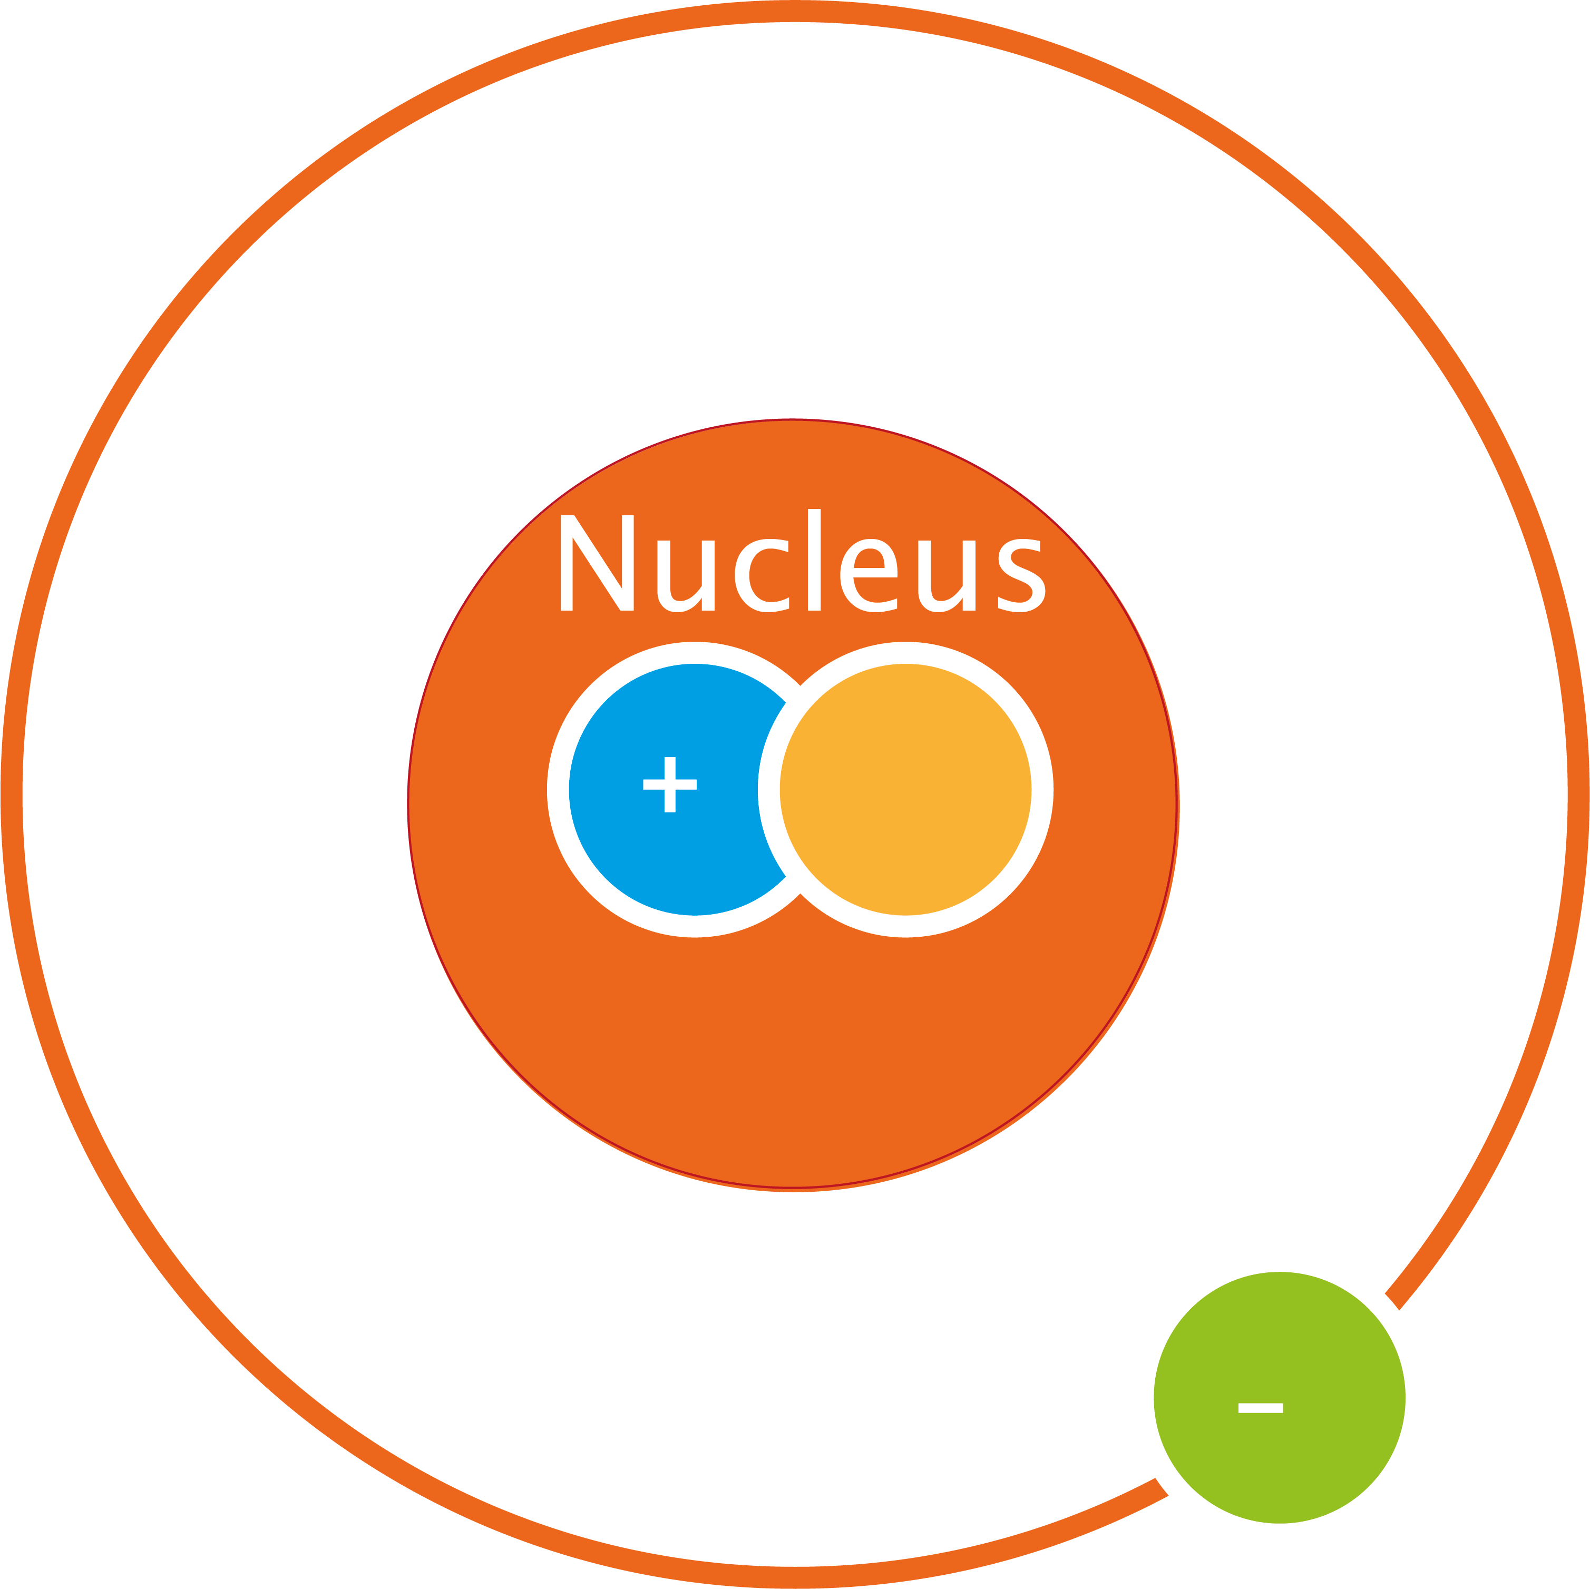
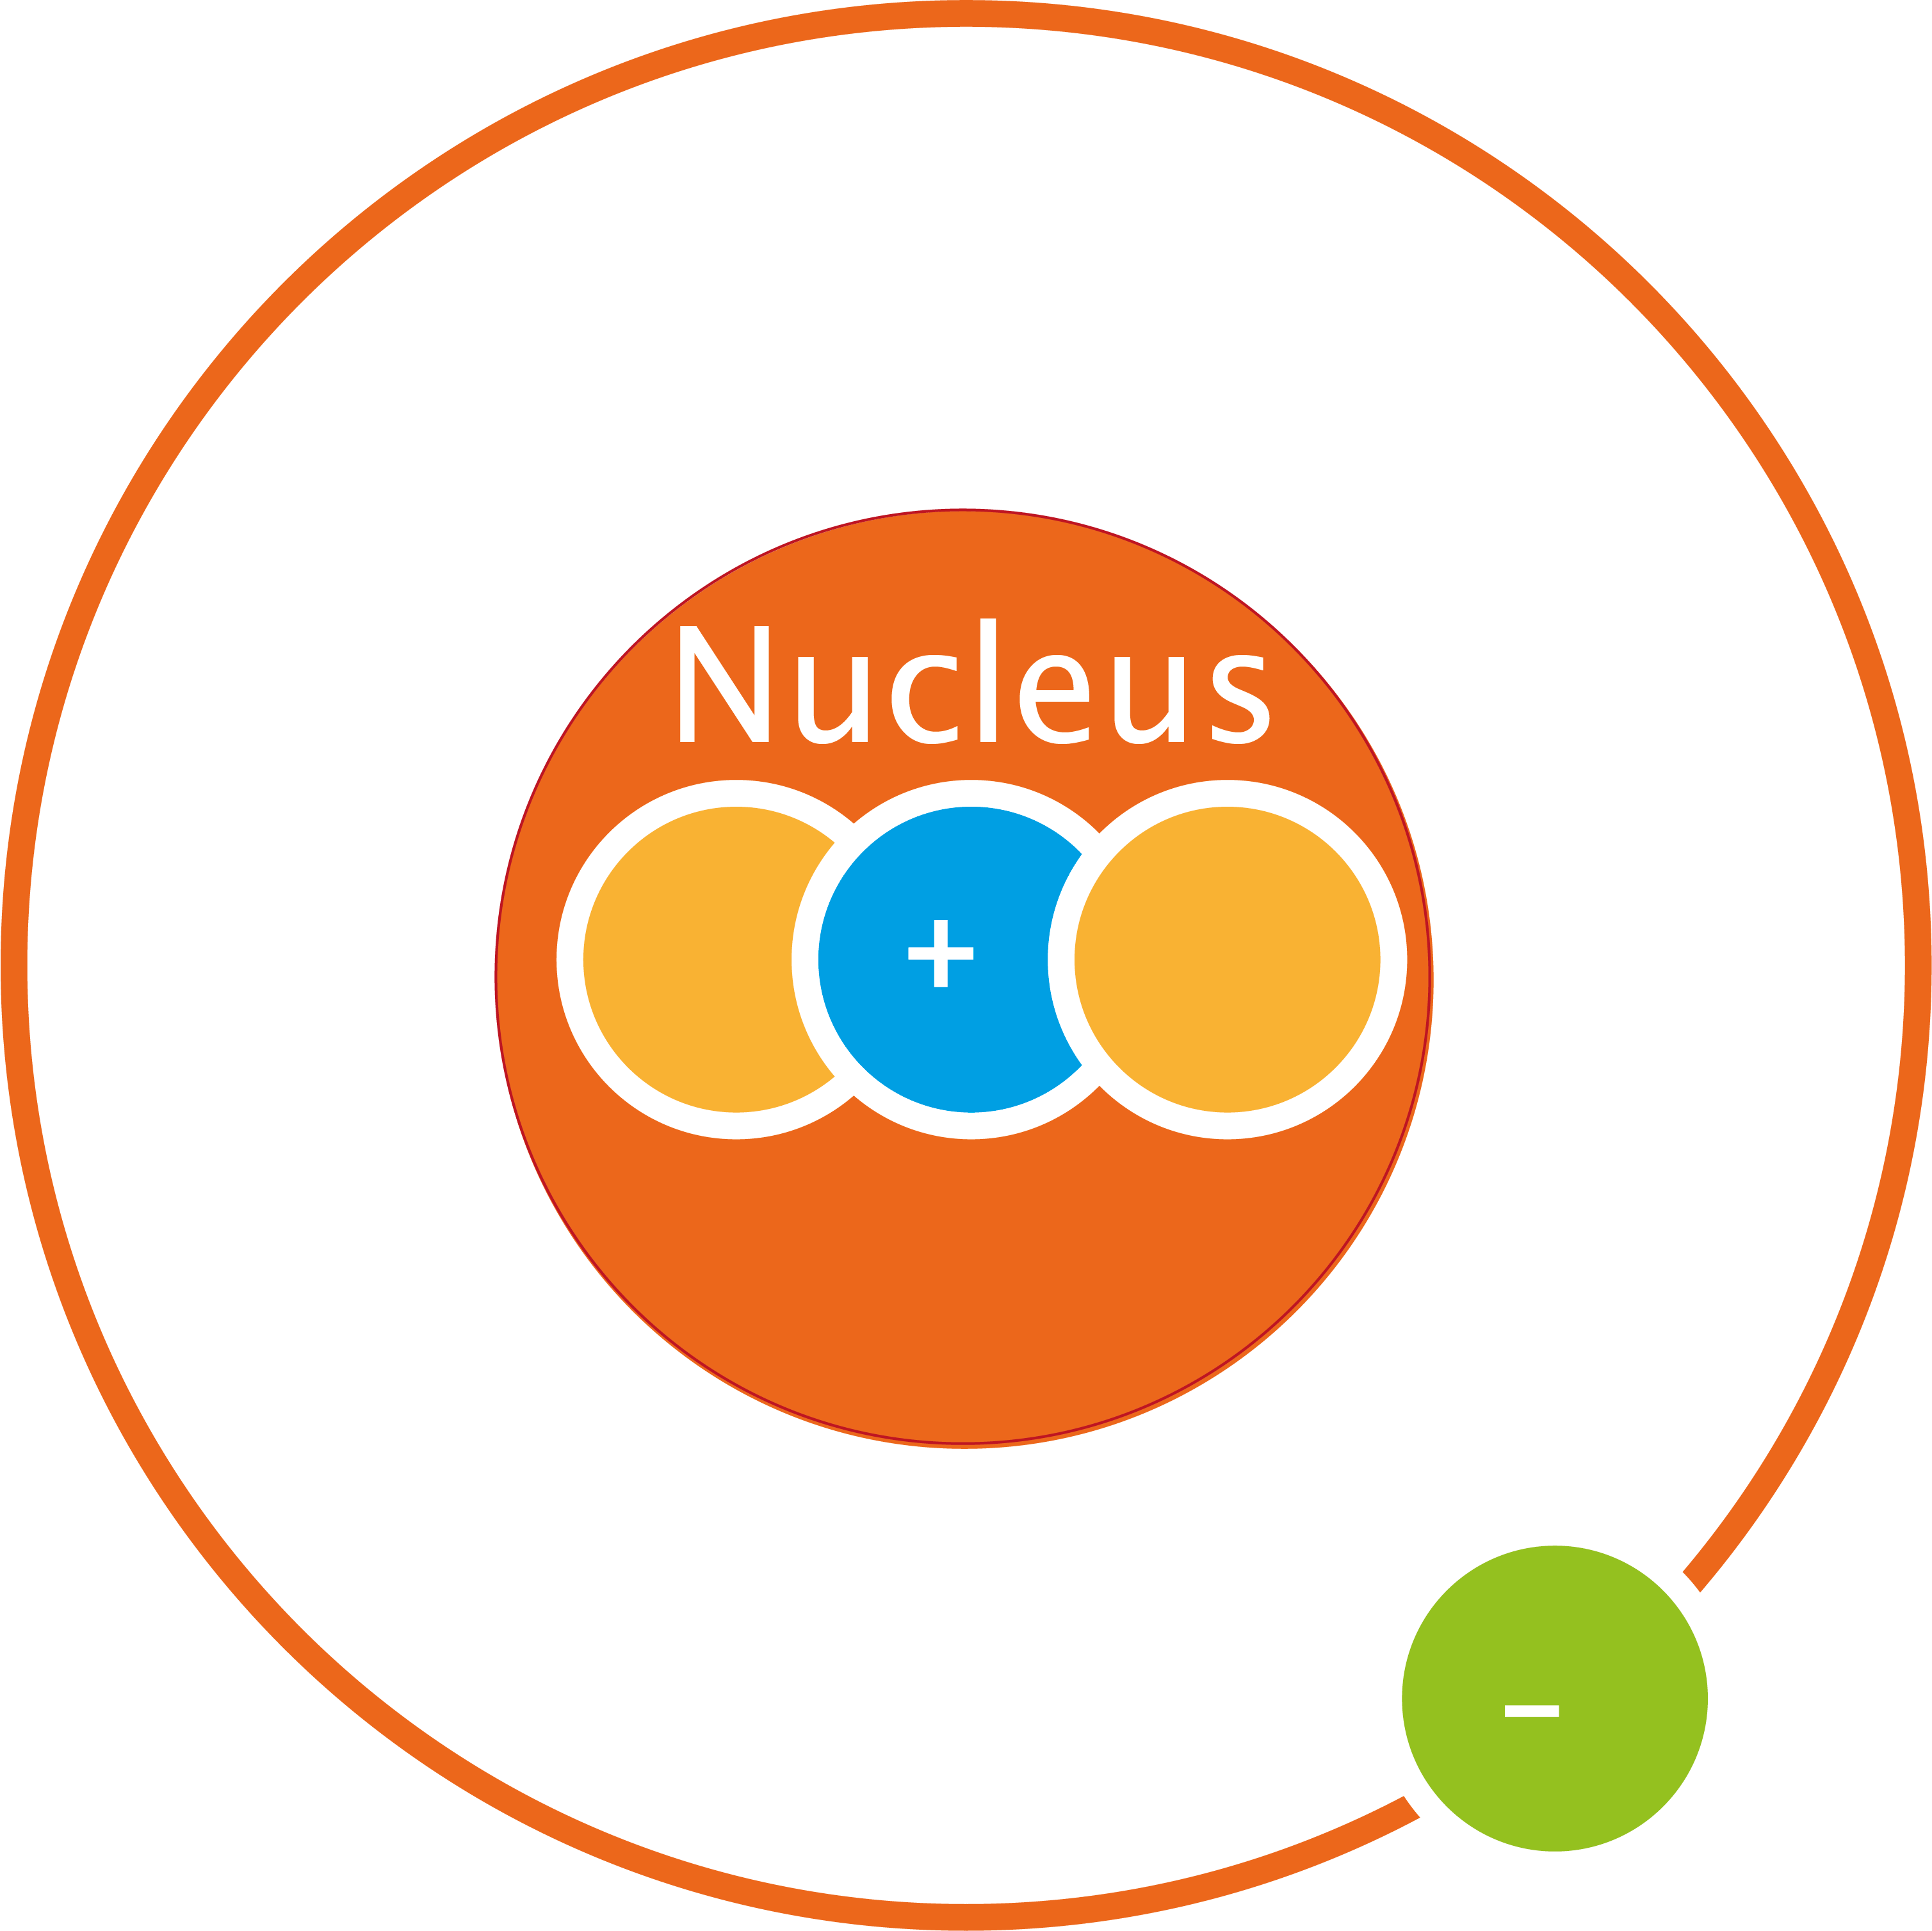
Isotop
Atomkern
Atomkern
Atomkern
Wasserstoff
Deuterium
Tritium

Slide 10
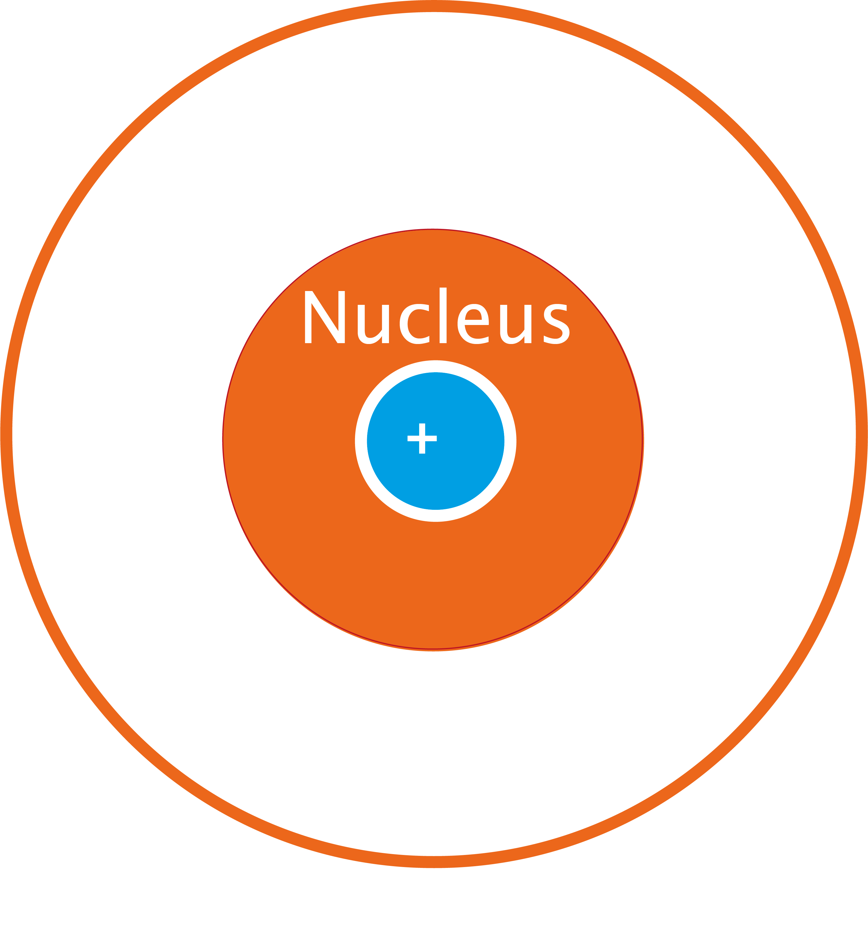
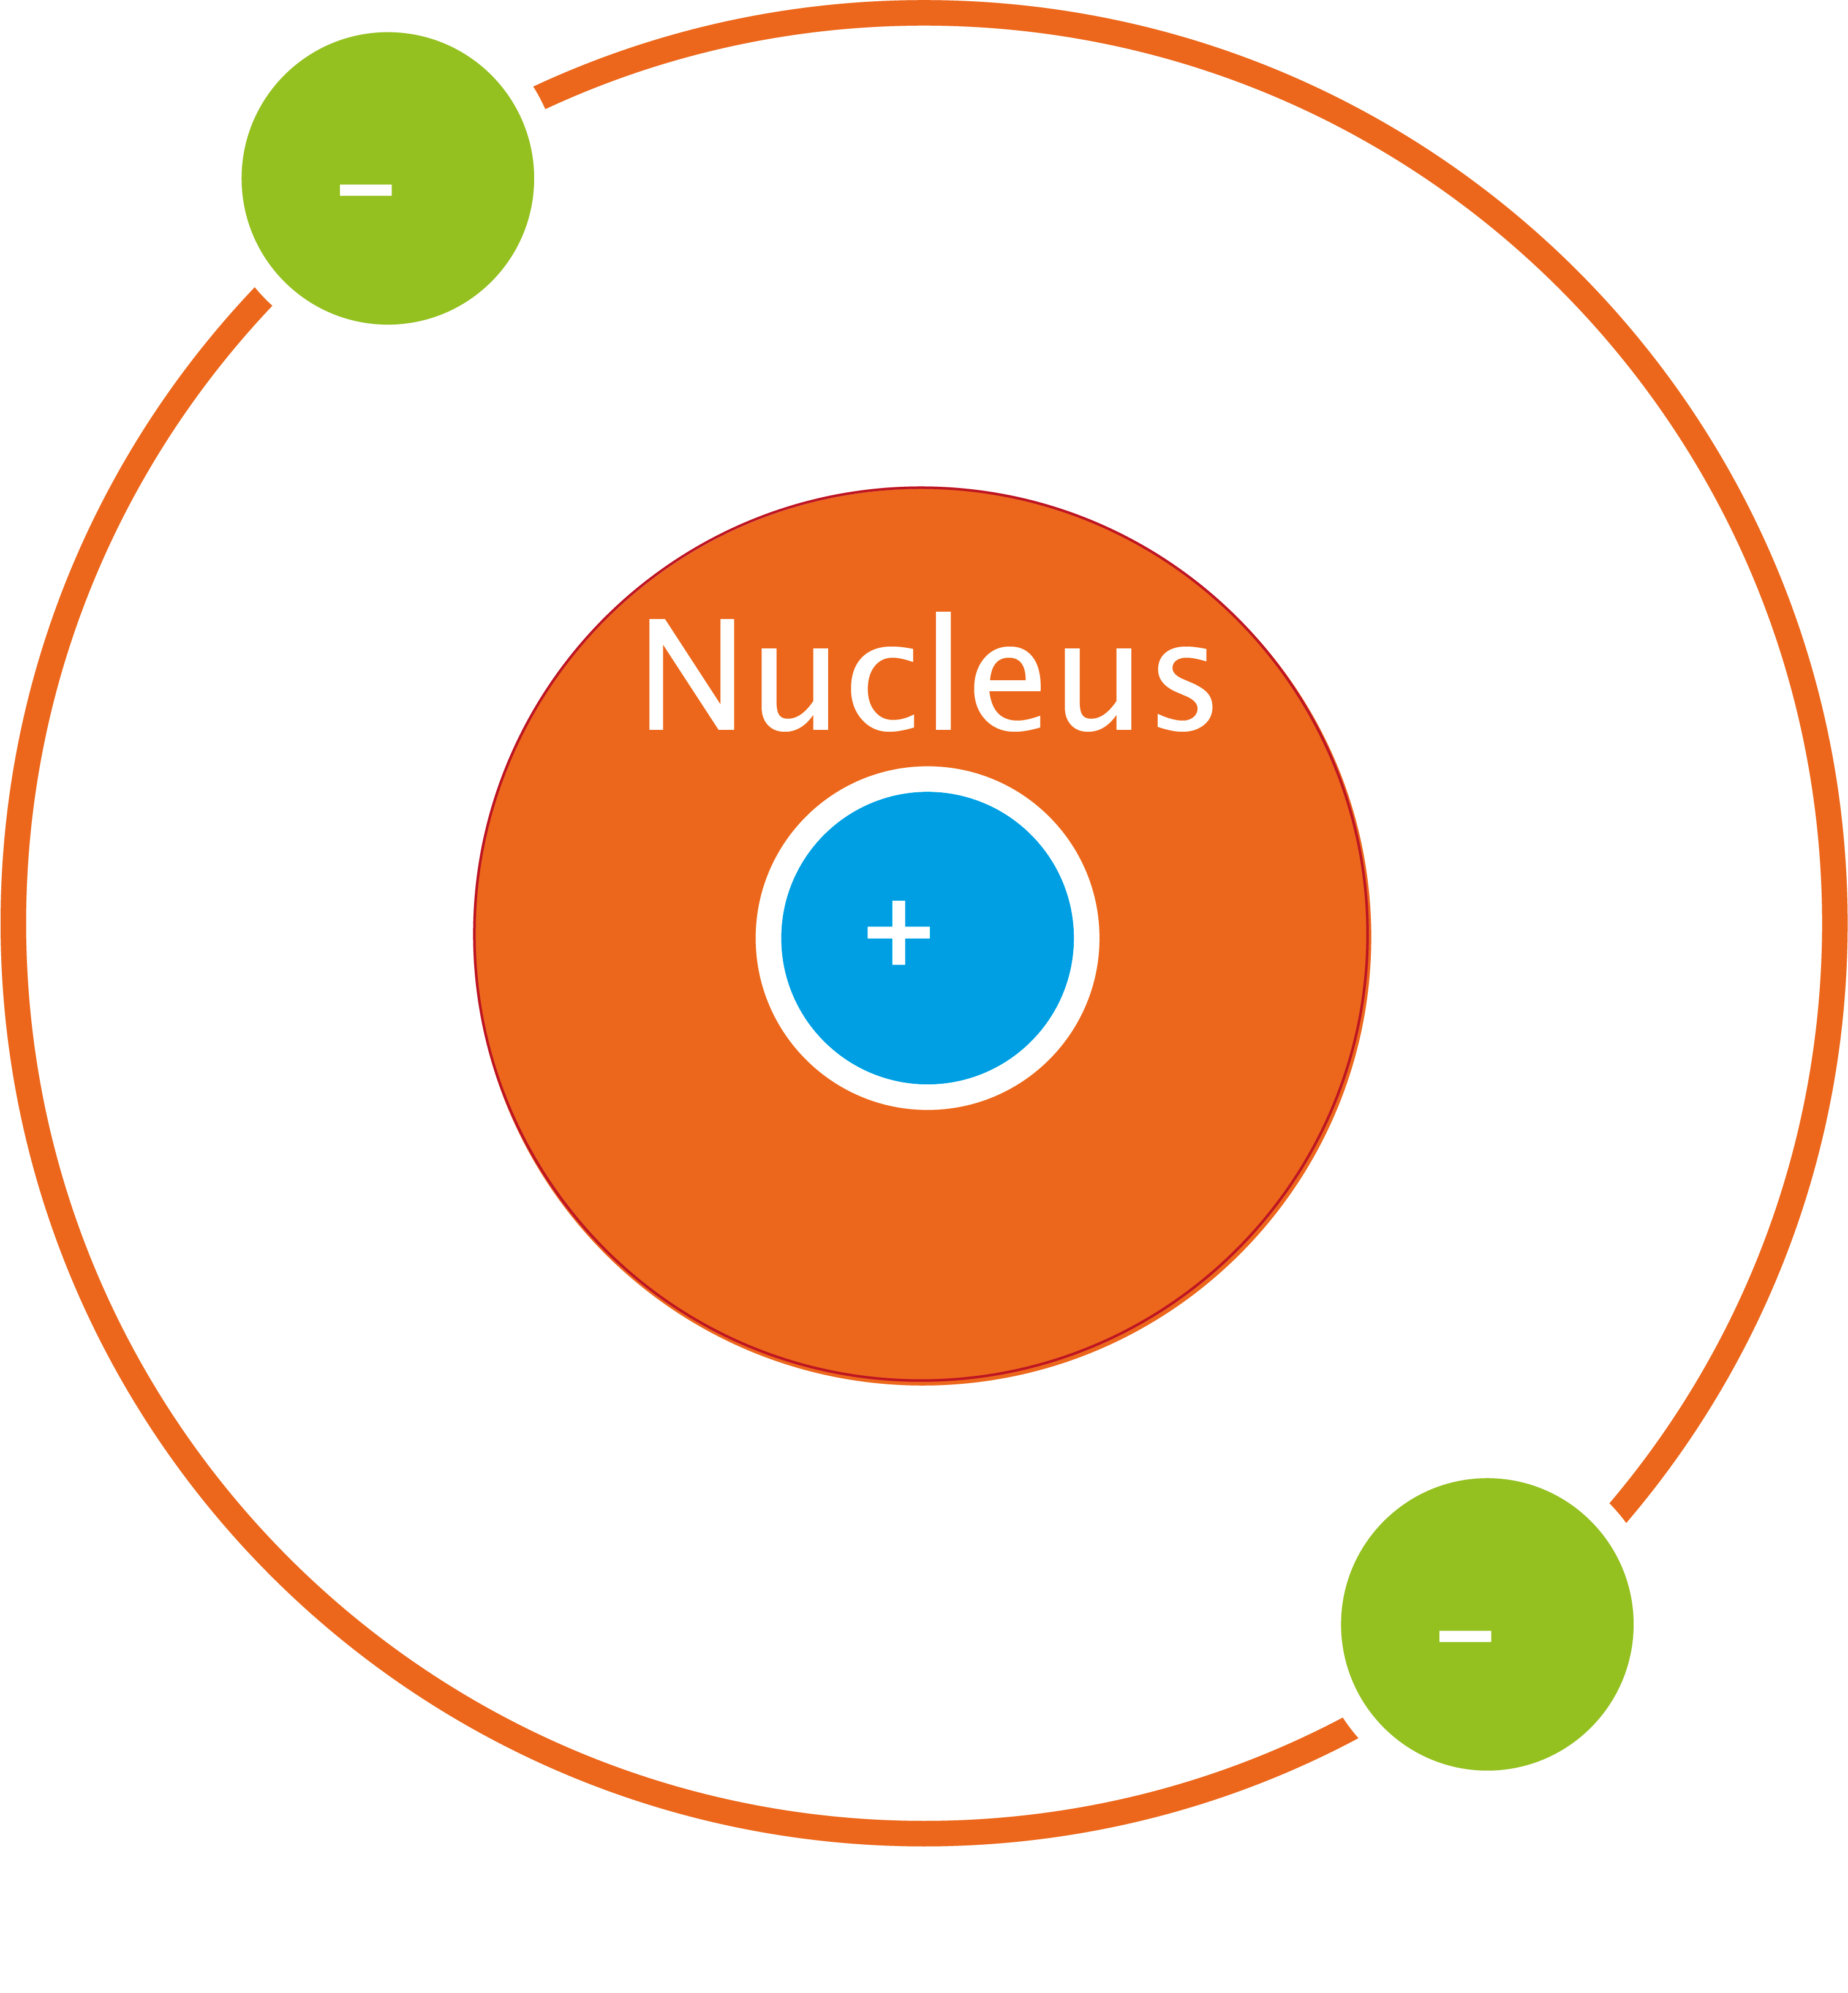
Atome und Ionen
Atome
  Neutral
Ionen
  Geladen
  Können positiv oder negativ sein
Atomkern
Atomkern
Atomkern
H
H⁺
H⁻

Slide 11
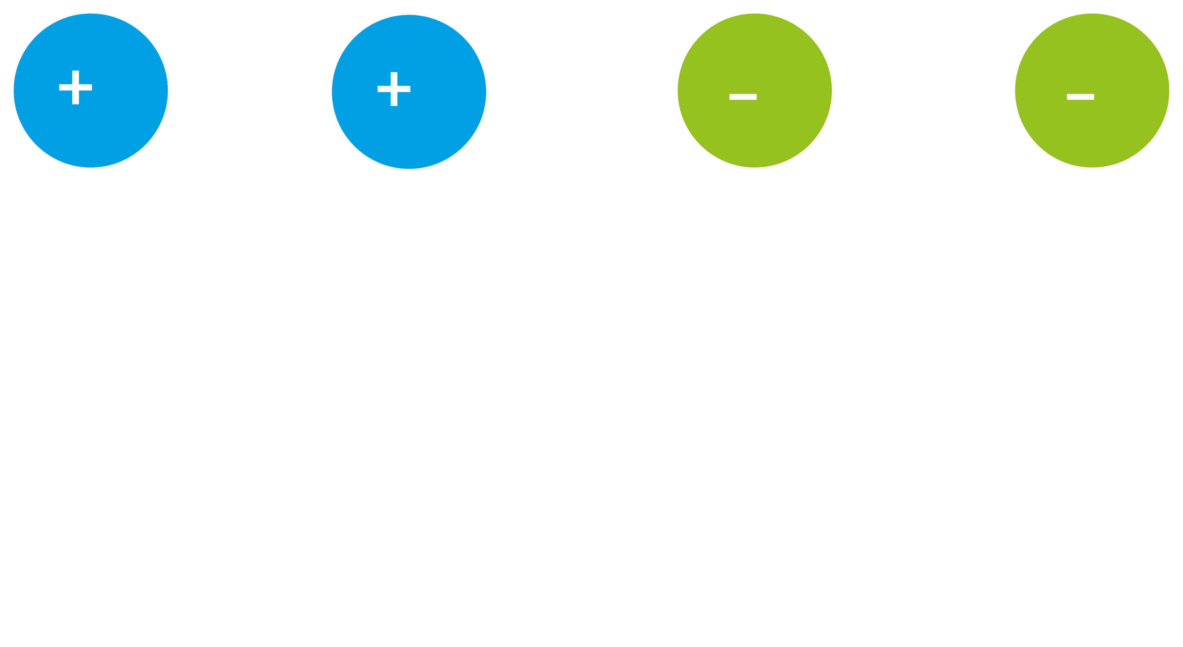
Ladung
Geladene Teilchen interagieren miteinander
Anziehung: (+/-)
Abstoßung: (+/+) or (-/-)

Slide 12
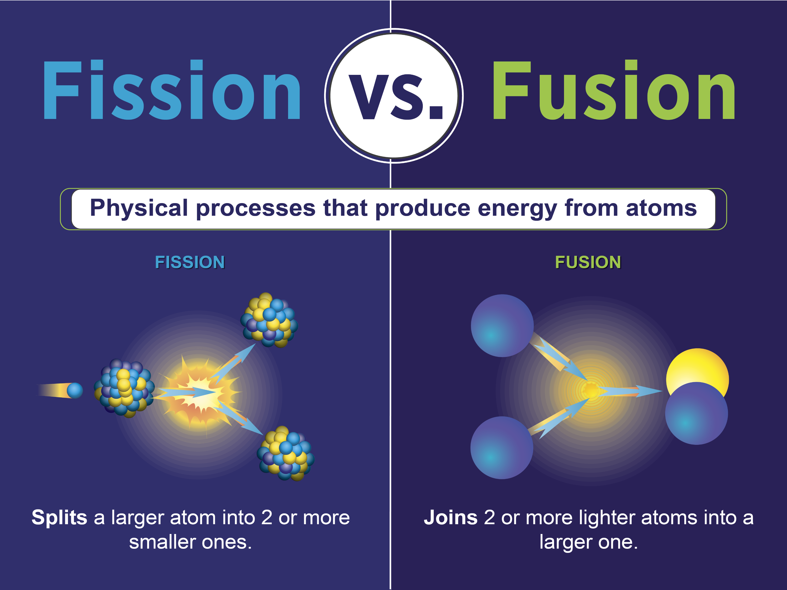
Kernreaktionen
Spaltung
Fusion
Physikalische Prozesse, bei denen Energie aus Atomen gewonnen wird
Spaltung
  Ein schwerer Atomkern teilt
  sich in zwei (oder mehr)
  Bestandteile.
  Dabei wird Energie freigesetzt.
Fusion
  Zwei leichte Atomkerne verbinden sich zu einem
  schwereren Atomkern. Dabei wird Energie freigesetzt.
Spaltung
Ein größeres Atom wird in 2 oder mehr kleinere Atome gespalten.
2 oder mehr leichtere Atome verbinden sich zu einem größeren.
Grafik von Sarah Harman | US Energieministerium

Slide 13
Die Kernfusionsreaktion
Am einfachsten: D-T fusion
  Deuterium und Tritium
  Zwei Wasserstoffisotope
  17,6 MeV = 0.00000000000282 Joules
  1 amu = 1,661 x 10⁻²⁷ kg
  = 0,000000000000000000000000001661 kg
$${}_{1}^{2}{\text{H}}\text{ +}{}_{1}^{3}{\text{H}}→{}_{2}^{4}{\text{H}\text{e}}+n+17,6 MeV$$
$→$ eine große Menge Energie für zwei kleine Teilchen!

Slide 14
Unterrichtsübung 1.2
Die Energiedichte ist ein wichtiger Begriff in der Physik. Er mag kompliziert klingen, aber letztendlich beschreibt er einfach „wie viel Energie in einem bestimmten Volumen eines Stoffes steckt“. Wenn man 1 Liter Benzin verbrennt und die dabei freigesetzte Energiemenge (in Form von Wärme) misst und durch das verbrannte Volumen teilt, erhält man ein Maß für die Energiedichte. Für alle Brennstoffe kann eine Energiedichte bestimmt werden.
Welcher der unten aufgeführten Brennstoffe hat deiner Meinung nach die höchste Energiedichte? Welcher hat deiner Meinung nach die niedrigste Energiedichte? Ordne sie vom höchsten zum niedrigsten Wert
Vergleiche deine Rangliste mit der von mindestens einem anderen Mitschüler/einer anderen Mitschülerin. Diskutiert, wie ihr auf diese Reihenfolge gekommen seid.
Informiere dich über die jeweilige Energiedichte der folgenden Stoffe. Vergleiche deine Rangliste mit den Daten. Hast du gut geschätzt?
Benzin – Öl – Kohle – Holz – Wasserstoff (Gas) – Ethanol – Deuterium – Uran

Slide 15
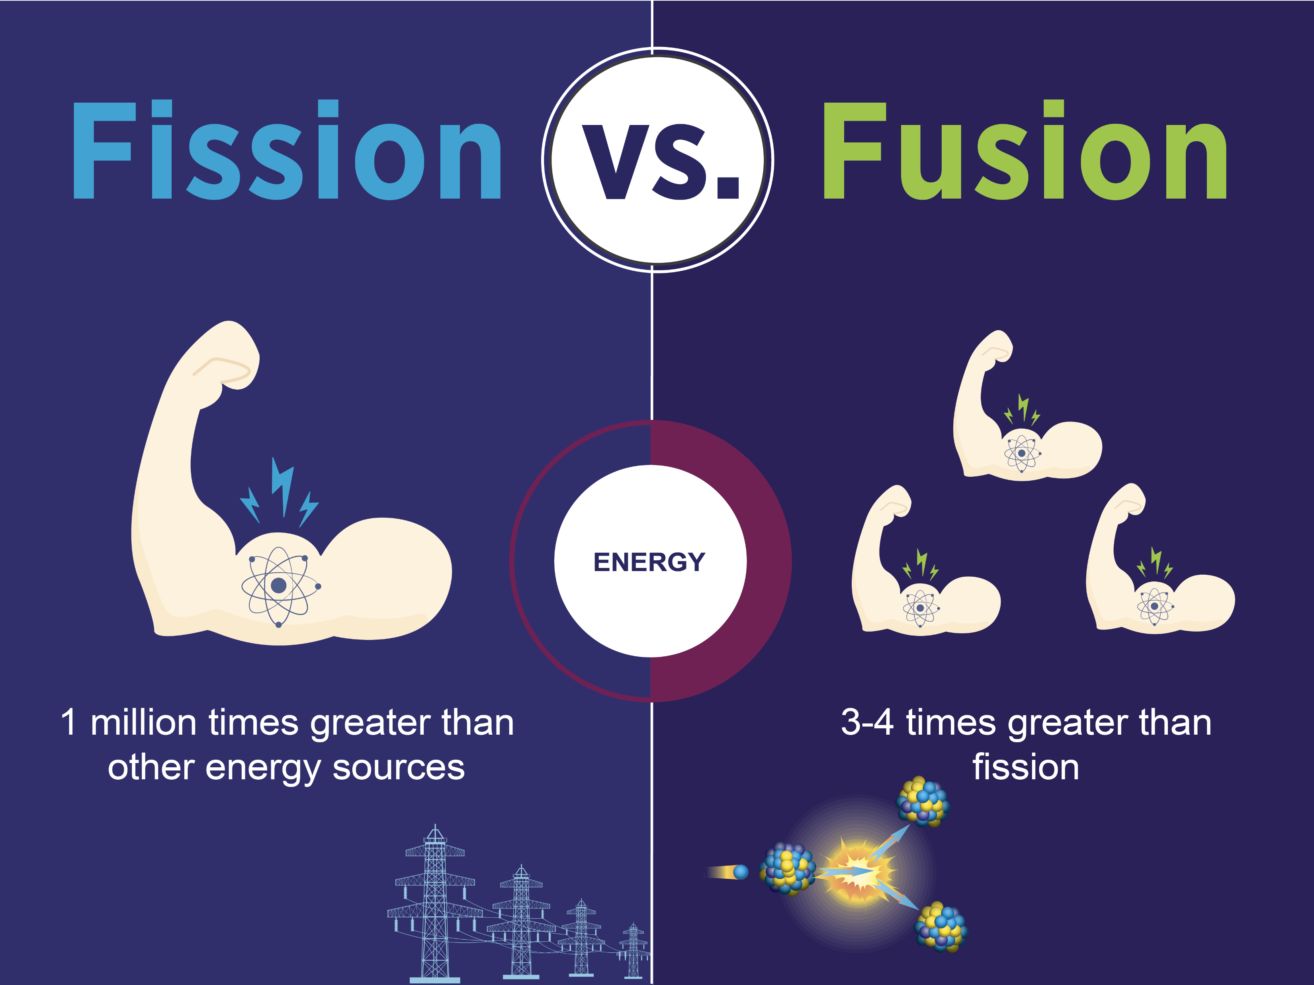
Unterrichtsübung 1.2 – Auflösung
Von hoch bis gering:
Spaltung
Deuterium
Uran
Kohle
Öl
Benzin
Ethanol
Holz
Wasserstoff (Gas)
ENERGIE
1 Million Mal ergiebiger als andere Energiequellen
3-4 Mal ergiebiger als Spaltung
Grafik von Sarah Harman | US Energieministerium

Slide 16

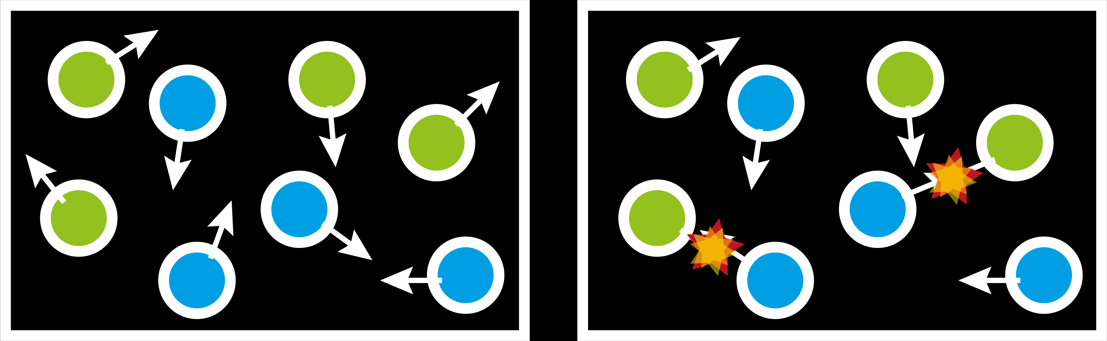
Fusionskriterien
Wir brauchen:
  Hohe Temperatur
  (= hohe Geschwindigkeit)
  Hohe Dichte
Und:
  Ausreichende Energie-Einschlusszeit

Slide 17
Fusionskriterien
Im Inneren der Sonne: Schwerkraft
  Bewirkt extreme Bedingungen und eine lange Energie-Einschlusszeit
Auf der Erde müssen wir einen anderen Weg finden
  Fusionsreaktoren
  Plasma!

Slide 18
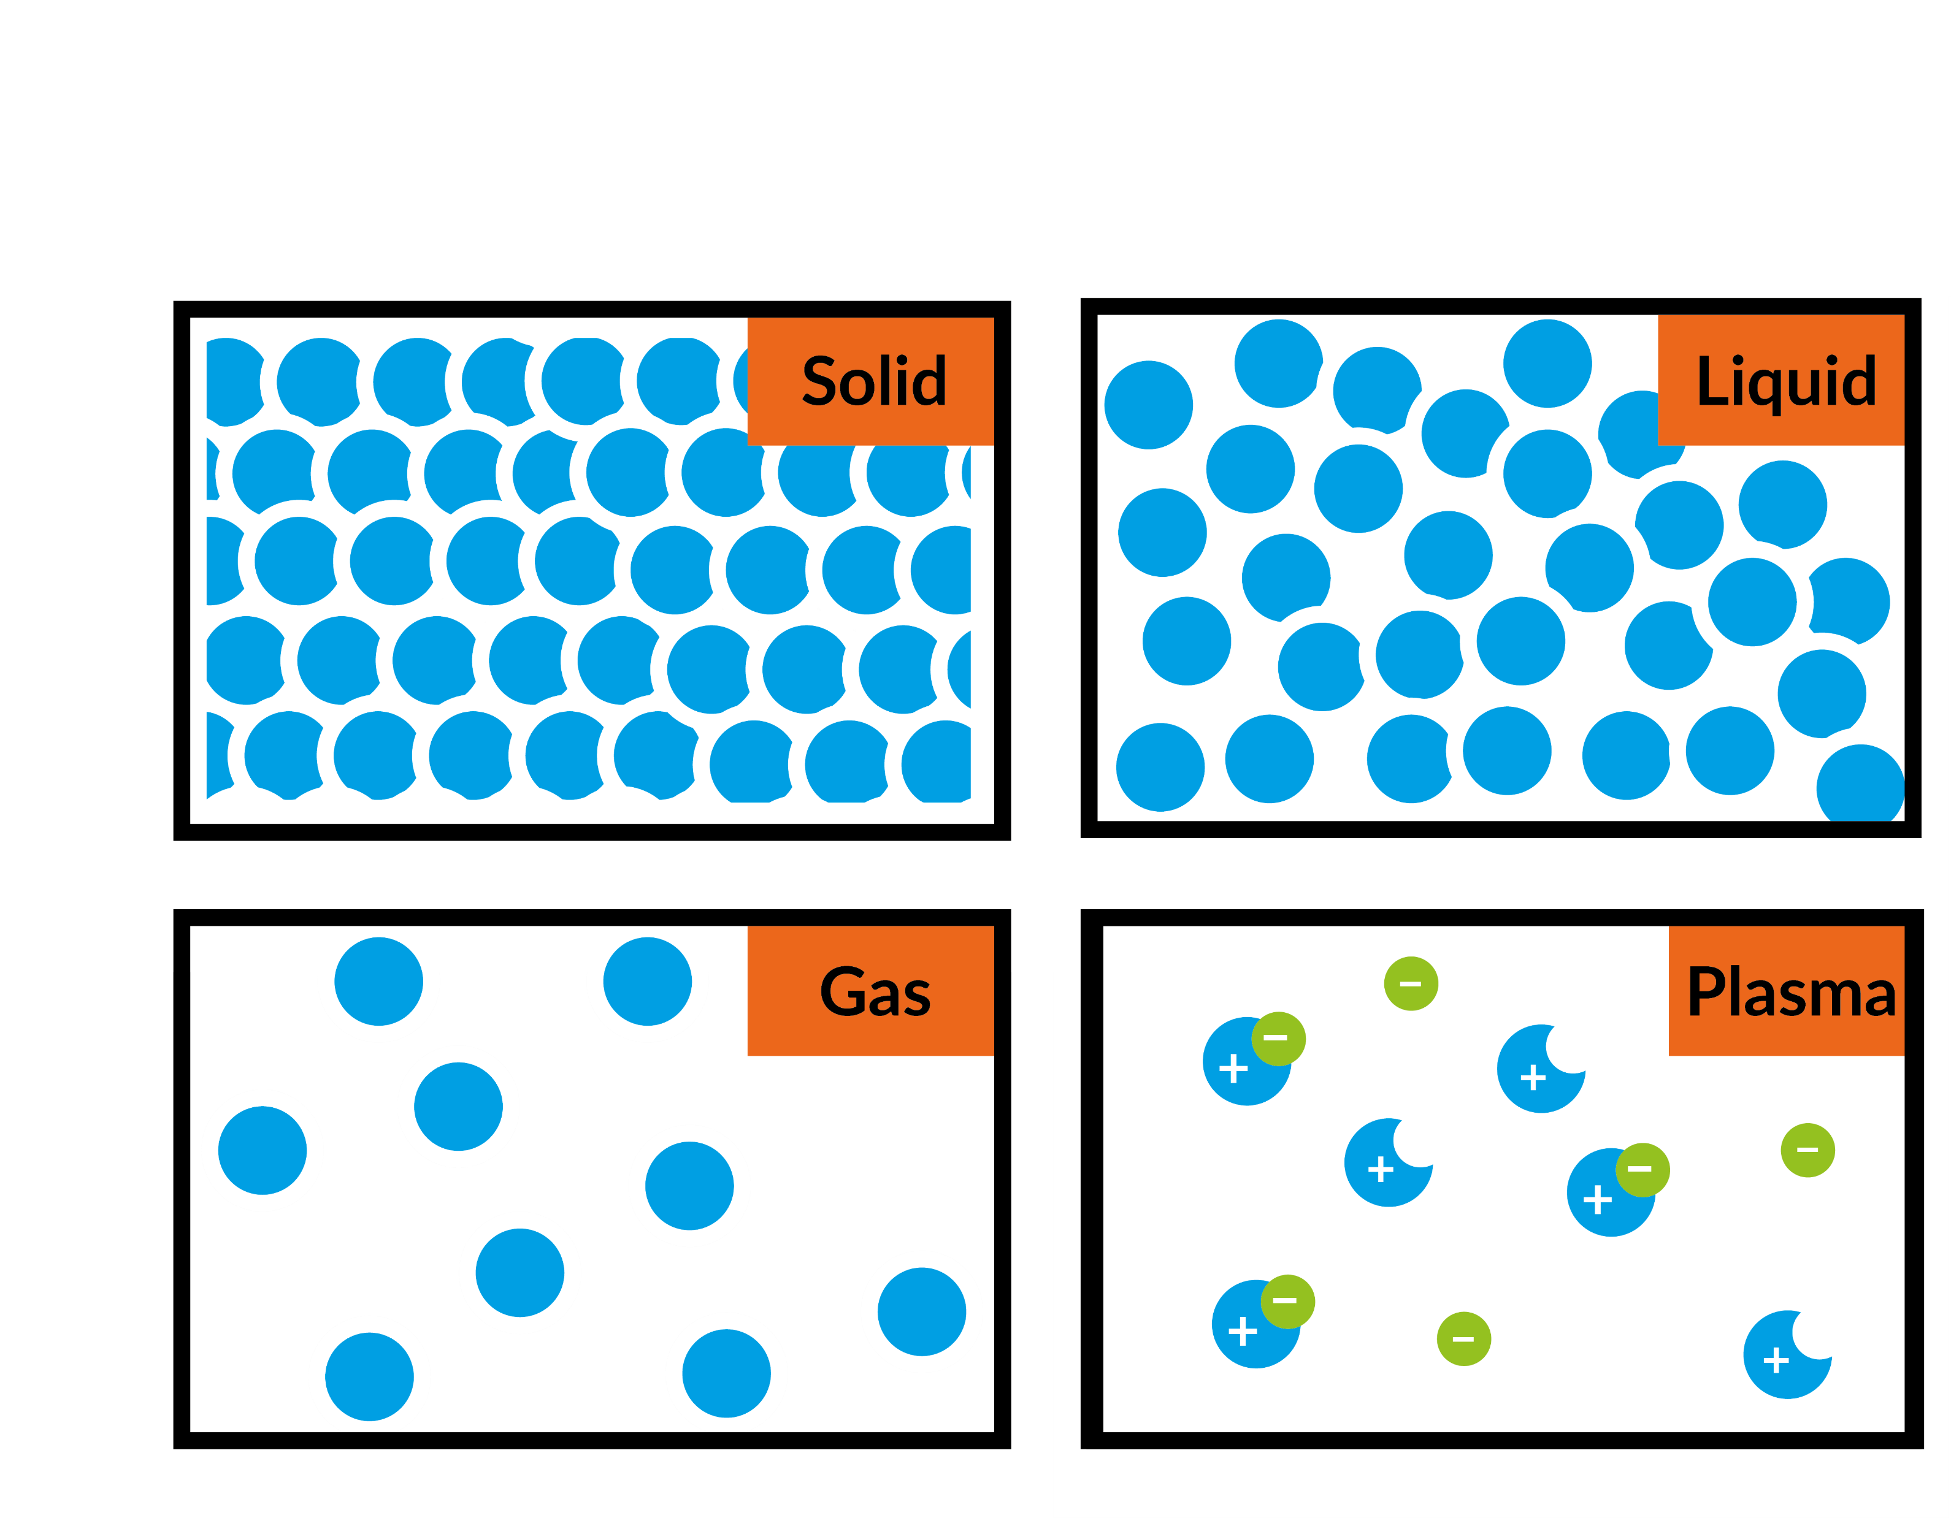
1.3 Plasma
Fest
Flüssig
Der „vierte“ Aggregatzustand
Ionisiertes Gas
  Beinhaltet frei bewegliche Ladungsträger
    Positive Ionen
    Negative Elektronen
  Vollständig ionisiertes Plasma
    Wenn es nur Ionen und
    Elektronen beinhaltet

Slide 19
Ionisierung vs Phasenübergang
Ionisierung
Gas
Hoher Druck und hohe Temperatur
Zerfall:
Bindungen innerhalb eines Atoms zerfallen
Voraussetzung für den Zerfall
  Energie höher als Ionisierungsenergie
Phasenübergang
Fest/flüssig/gasförmig
Bei bestimmtem Druck und bestimmter Temperatur
Zerfall:
Bindungen zwischen Atomen untereinander zerfallen
Voraussetzung für den Zerfall
  Energie überschreitet Energieschwelle

Slide 20
Leitfähigkeit von Plasma
Plasma besteht aus frei beweglichen geladenen Teilchen
Elektrisch leitfähig
  Ströme im Plasma
Reagiert empfindlich auf
  Elektrische Felder
  Magnetfelder

Slide 21
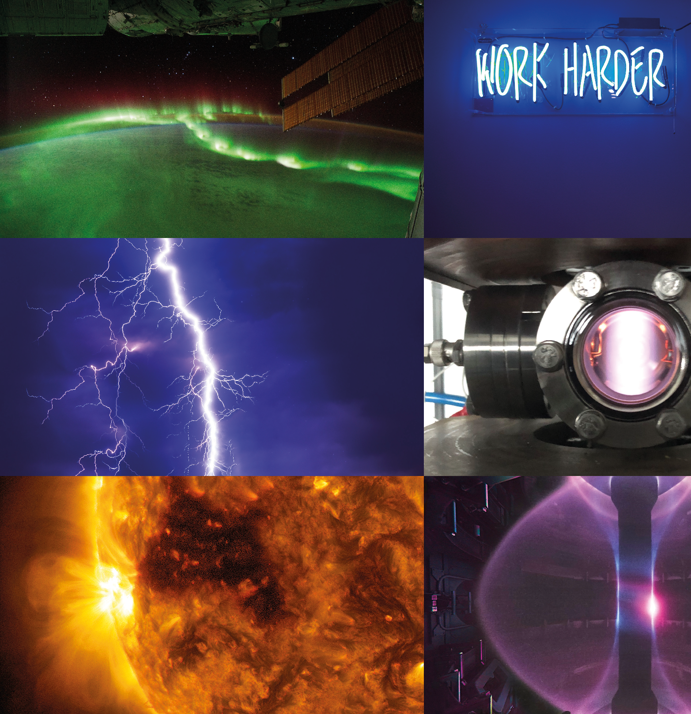
Beispiele für Plasmen
Häufigster Aggregatzustand im
Universum!
Nordlichter (Aurora Borealis)
Neonlichter
Blitze
Plasmaentladung
Sonne
Das Innere eines Tokamaks

Slide 22
Unterrichtsübung 1.3 – Multiple Choice
Ein Plasma unterscheidet sich von einem Gas also dadurch, dass die Masse der enthaltenen Teilchen geladen oder neutral ist. Allerdings kann man bei den meisten Plasmen beobachten, dass sie leuchten, während Gase oft farblos sind und definitiv nicht leuchten. Warum glühen Plasmen eigentlich?
Eine ausreichend hohe Temperatur lässt alle Objekte erstrahlen. Plasmen glühen also von Natur aus wegen der hohen Temperatur.
Die geladenen Teilchen bewegen sich frei. Sobald ein freies Elektron und ein Ion zusammenstoßen, können sie unter Umständen zu einer neuen Einheit verschmelzen. Bei diesem Rekombinationsprozess verbinden sich die geladenen Teilchen zu einem neutralen Teilchen, und es wird Licht emittiert. Wenn das emittierte Licht im sichtbaren Spektrum liegt, beginnt das Plasma zu leuchten.
Bei einigen Kernreaktionen wird Licht emittiert. Wenn das emittierte Licht im sichtbaren Bereich liegt, beginnt das Plasma zu leuchten.

Slide 23
Unterrichtsübung 1.3 – Auflösung
Ein Plasma unterscheidet sich von einem Gas also dadurch, dass die Masse der enthaltenen Teilchen geladen oder neutral ist. Allerdings kann man bei den meisten Plasmen beobachten, dass sie leuchten, während Gase oft farblos sind und definitiv nicht leuchten. Warum glühen Plasmen eigentlich?
Eine ausreichend hohe Temperatur lässt alle Objekte erstrahlen. Plasmen glühen also von Natur aus wegen der hohen Temperatur.
Die geladenen Teilchen bewegen sich frei. Sobald ein freies Elektron und ein Ion zusammenstoßen, können sie unter Umständen zu einer neuen Einheit verschmelzen. Bei diesem Rekombinationsprozess verbinden sich die geladenen Teilchen zu einem neutralen Teilchen, und es wird Licht emittiert. Wenn das emittierte Licht im sichtbaren Spektrum liegt, beginnt das Plasma zu leuchten.
Bei einigen Kernreaktionen wird Licht emittiert. Wenn das emittierte Licht im sichtbaren Bereich liegt, beginnt das Plasma zu leuchten.

Slide 24
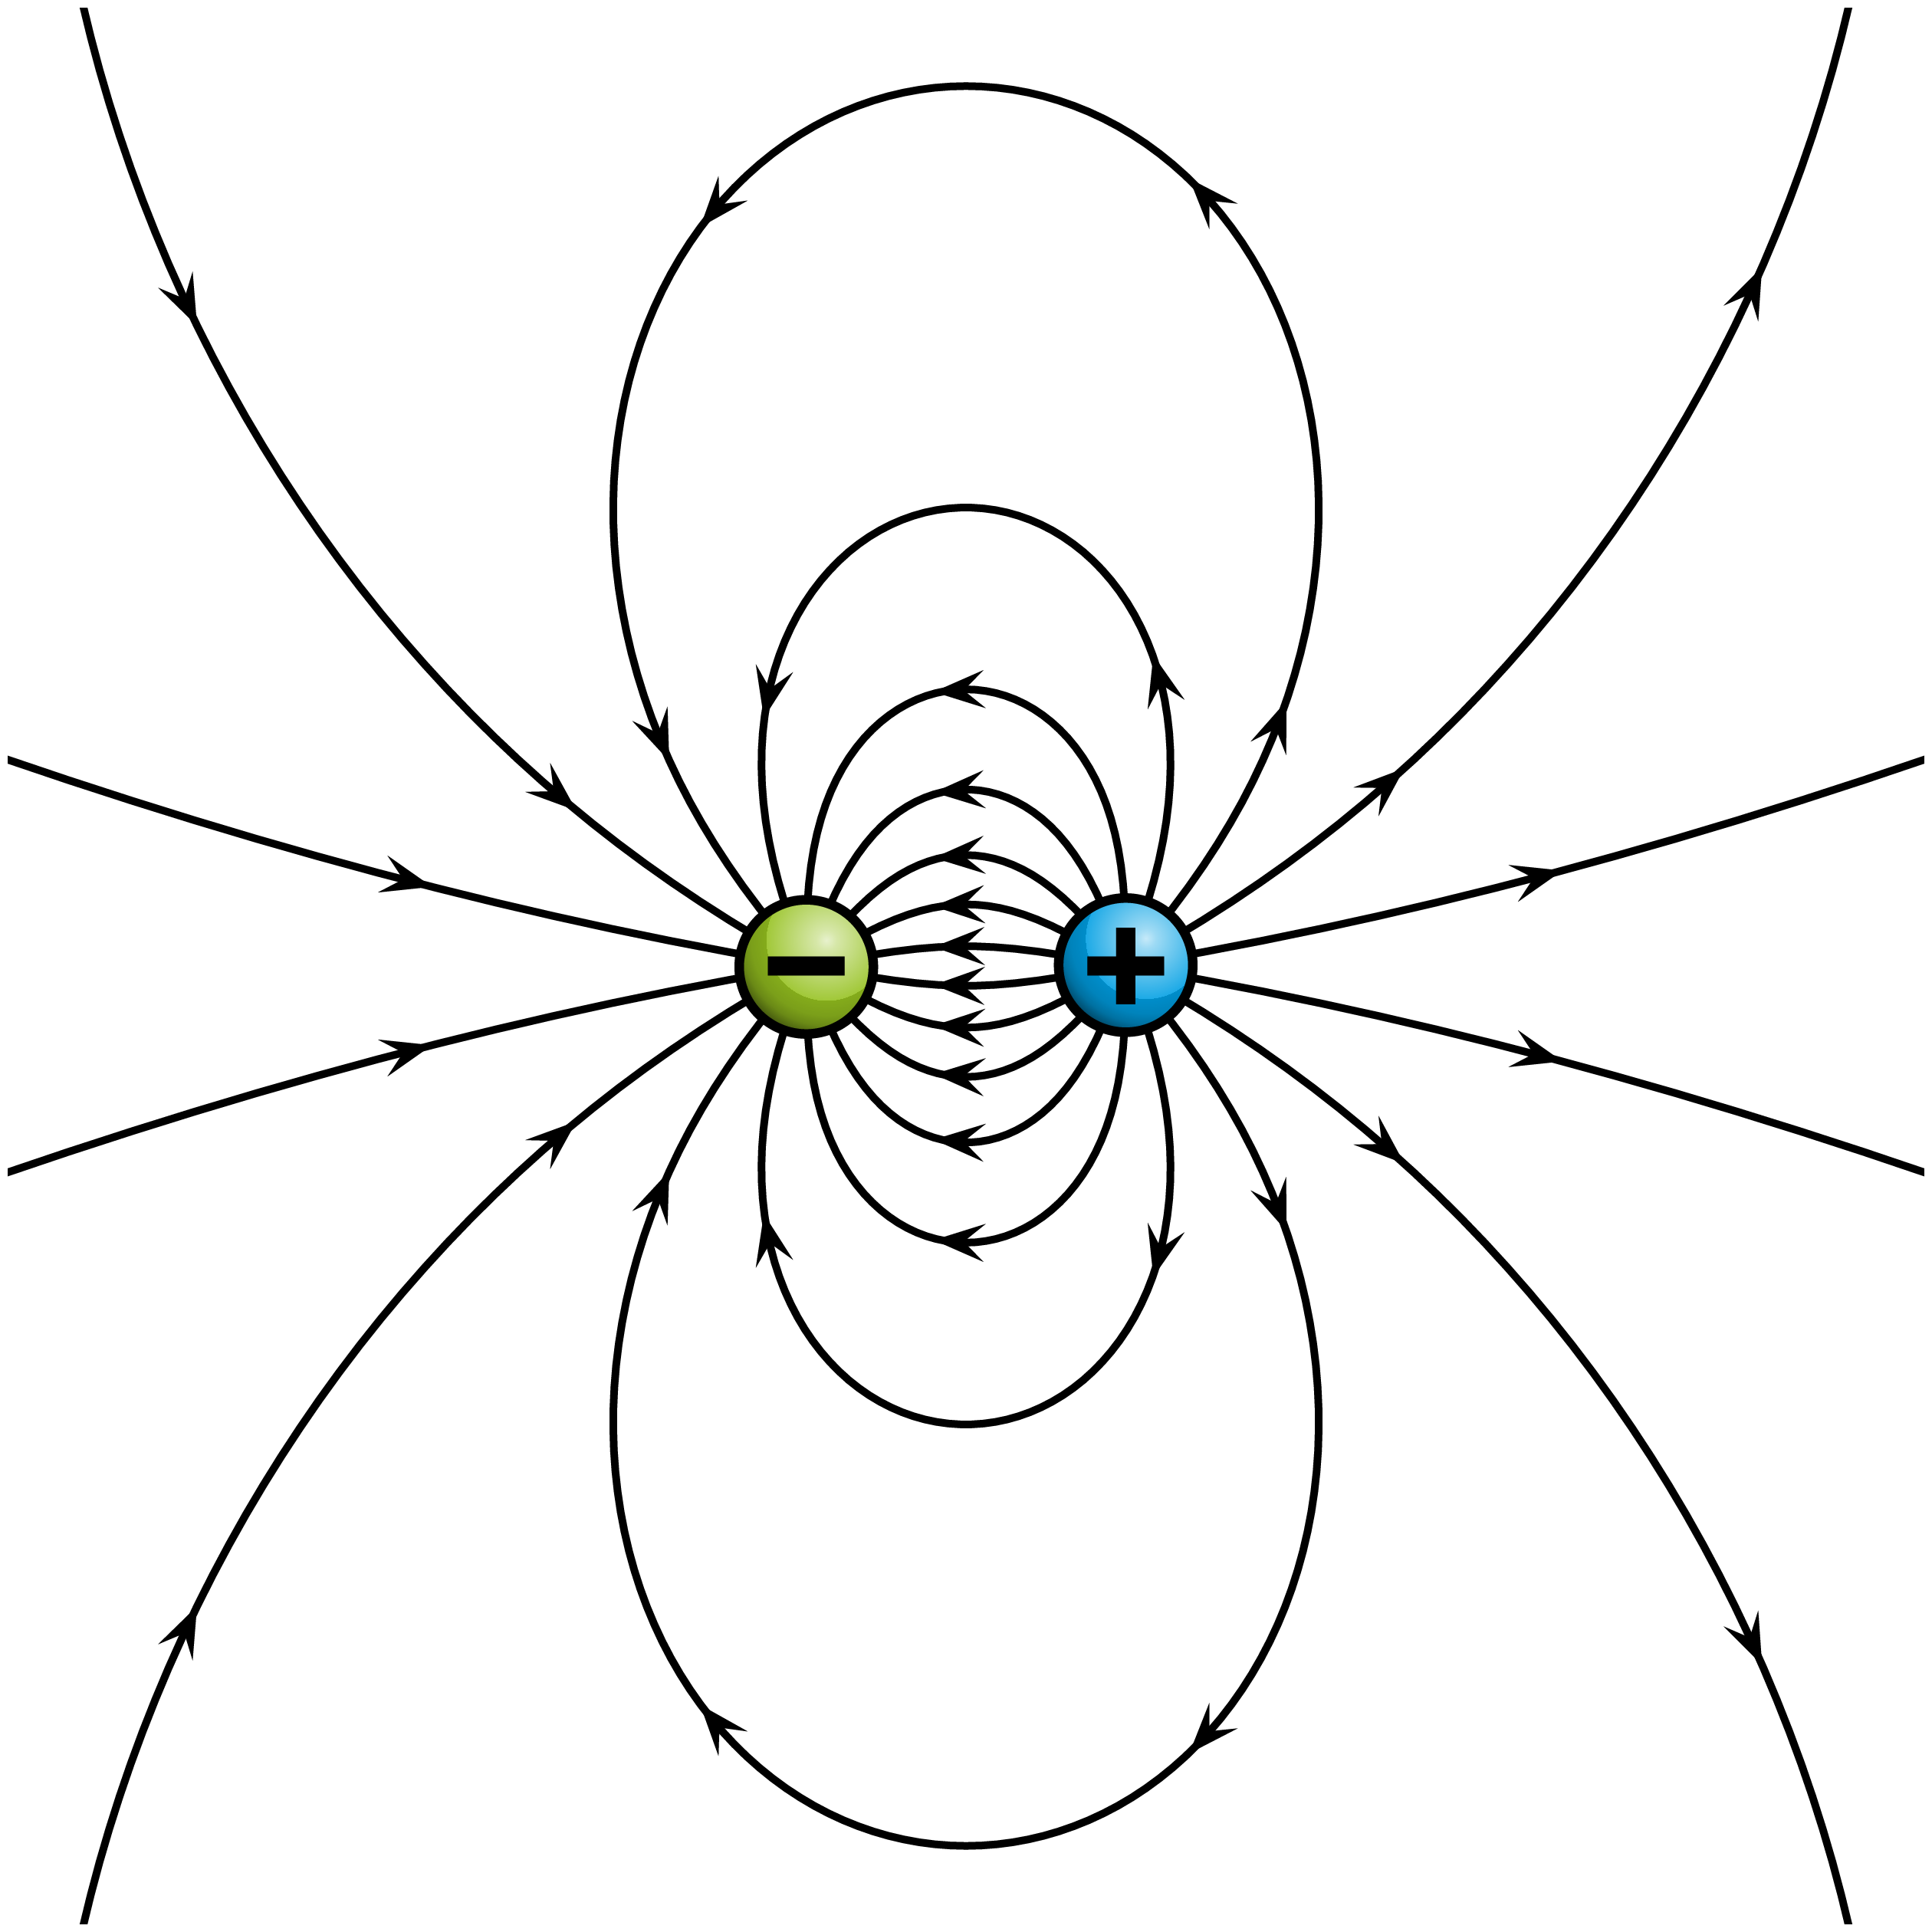
Elektrisches Feld
Ladung beeinflusst die Umgebung
Hohe Feldstärke in der Nähe der Ladung.
Elektrische Feldlinien
  Imaginär
  Kreuzen einander nie
  Nah = stark!
  Von + zu -

Slide 25
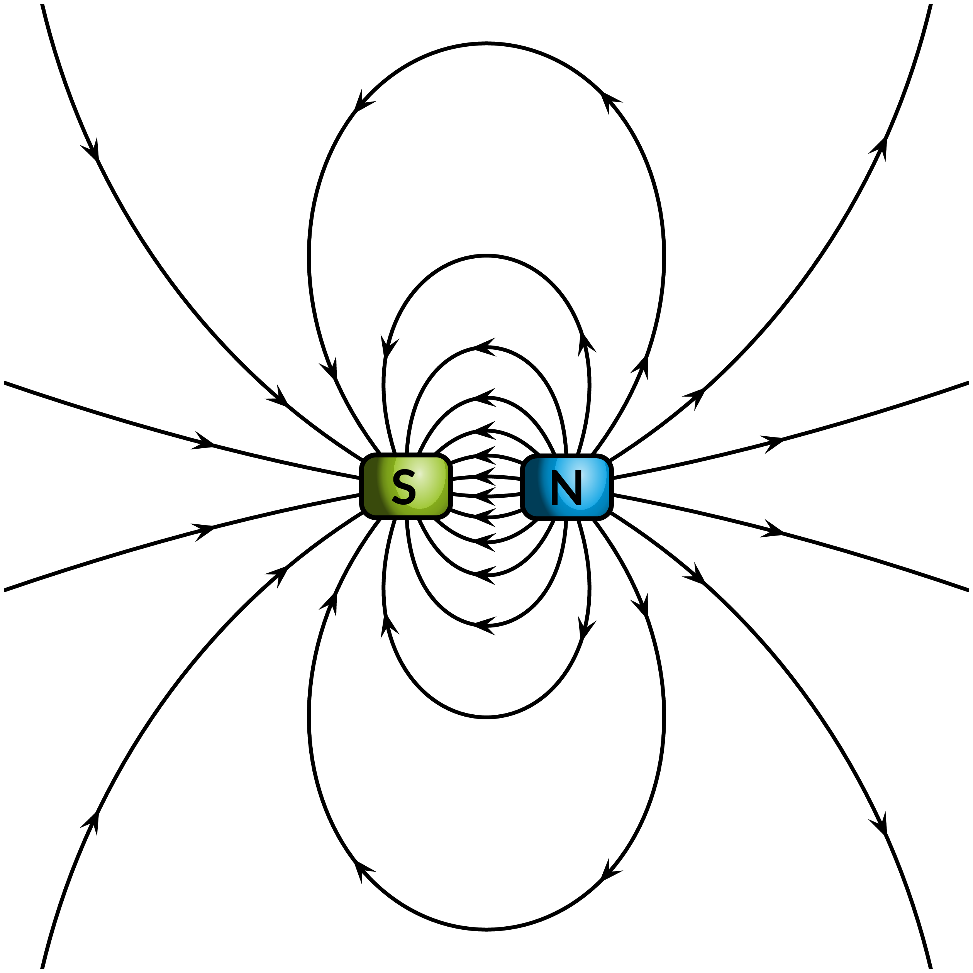
Magnetfeld
Ladung beeinflusst die Umgebung
Hohe Feldstärke in der Nähe der Pole
Magnetische Feldlinien
  Imaginär
  Kreuzen sich nie
  Nah = stark!
  Von N nach S
  Immer geschlossene Schleifen

Slide 26
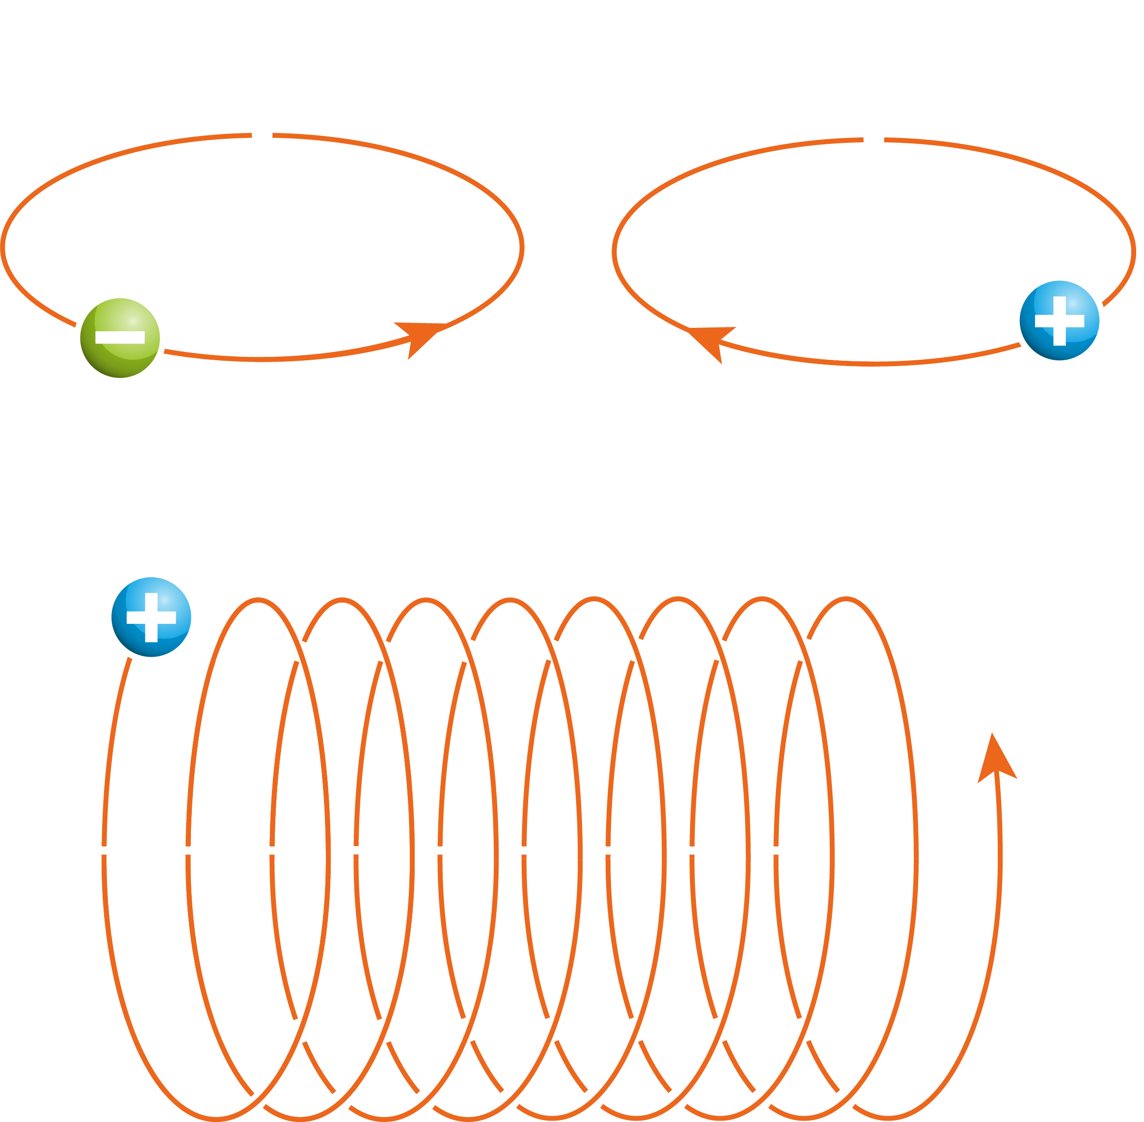
Ladungen in einem Magnetfeld
Wirbelbewegung
  Ladung interagiert mit Magnetfeld
  Kreiselbewegung um die Feldlinie
Bei schneller Bewegung des Teilchens in Richtung der Feldlinie
  Spiralförmiger Umlauf um die Feldlinie

Slide 27
Plasma-Einschluss
Warum sind für eine Fusion elektrische und magnetische Felder nötig?
Um das Plasma einzuschließen!
Plasma → hohe Temperatur und schnelle Teilchenbewegung
Wenn die Teilchen auf die Wand des Reaktors prallen, kann diese schmelzen
Ein Magnetfeld ermöglicht es, die Teilchen von der Wand fernzuhalten!

Slide 28
Unterrichtsübung 1.4
Die Richtung des Magnetfeldes (d.h. die Richtung der Magnetfeldlinien) hängt von der Richtung der beweglichen Ladungen ab. Zeichne für die folgenden Situationen jeweils die Richtung des Magnetfelds anhand mehrerer Magnetfeldlinien ein:
Ein gerader Draht, durch den ein Strom fließt.
Eine kreisförmige Drahtschleife, durch die ein Strom im Gegenuhrzeigersinn fließt.
Ein Elektron bewegt sich im Kreis (im Uhrzeigersinn) und ein Proton bewegt sich im Kreis (gegen den Uhrzeigersinn). Vergleiche dies mit den Richtungen aus Frage b: Was fällt dir auf?
Was kannst du über die Richtung des Magnetfeldes im Vergleich zu Bewegungsrichtungen im Allgemeinen sagen?

Slide 29
Unterrichtsübung 1.4 – Auflösung
Der Strom fließt aus dem Papier heraus.
Das Magnetfeld ist im Gegenuhrzeigersinn gekrümmt.
Das Magnetfeld innerhalb der Schleife läuft aus dem Papier heraus.
Das Magnetfeld außerhalb der Schleife läuft ins Papier hinein.
Wegen der entgegengesetzten Ladung und der entgegengesetzten Bewegung hat das Magnetfeld für beide Teilchen die gleiche Richtung
Das Magnetfeld verläuft immer lotrecht zur Stromrichtung

Slide 30
1.4 Konstruktion einer Fusionsmaschine
Fusion mittels magnetischem Einschluss (MCF)
  Plasmaeinschluss mithilfe eines Magnetfelds
  Erhitzung des Plasmas, bis Fusionsbedingungen eintreten
Bekannteste Form einer Fusionsanlage:
Tokamak
Russisch:
„Toroidale Kammer mit Magnetspulen”
MAST (Mega Ampere Spherical Tokamak) | Quelle: CCFE

Slide 31

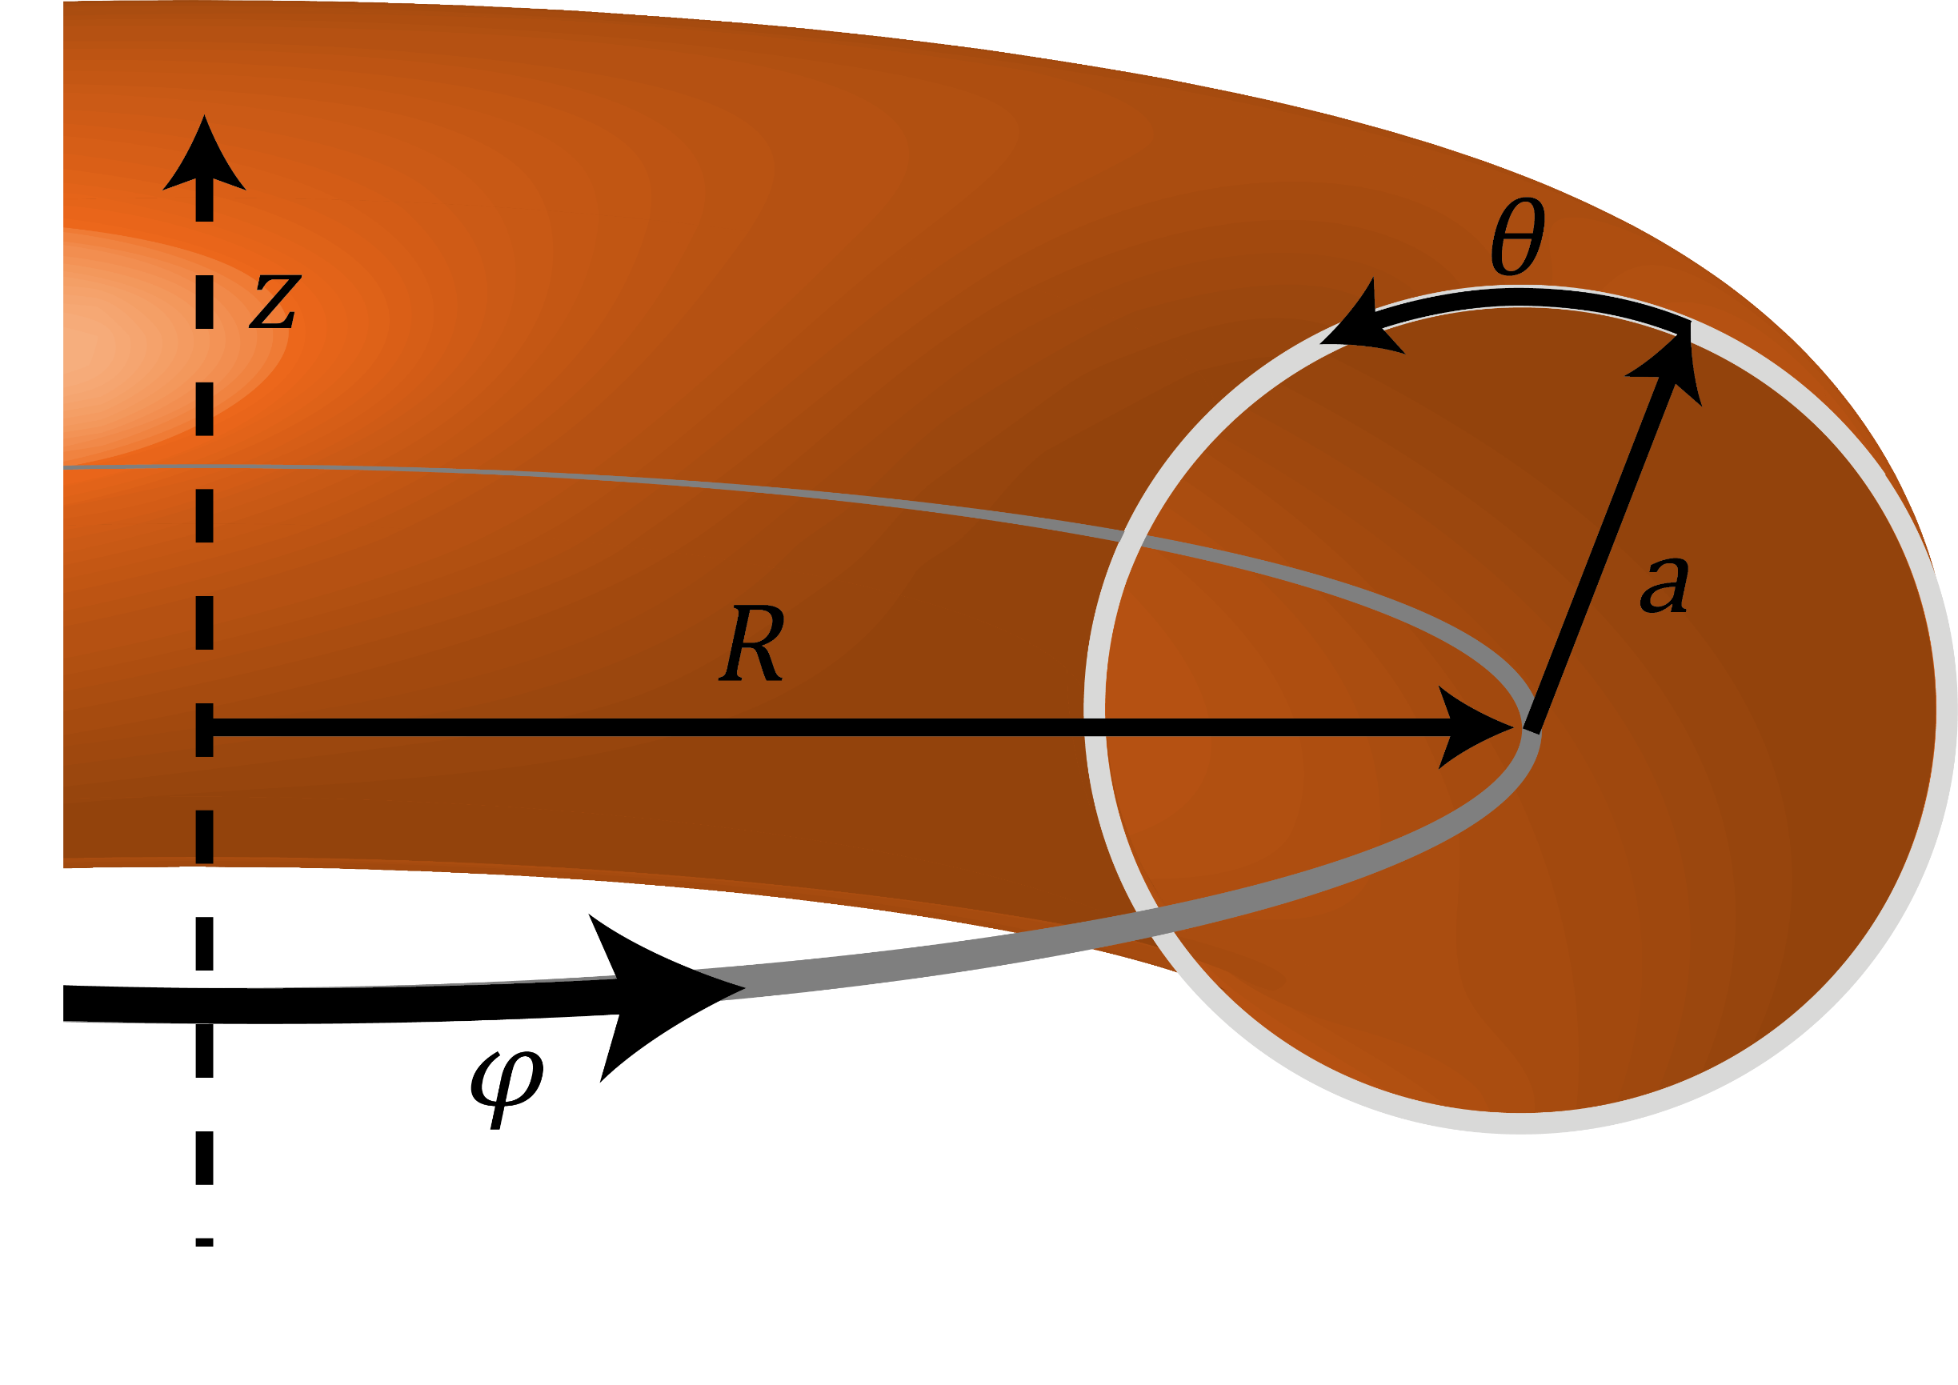
Der Tokamak
Donutförmig (Torus)
  Im Inneren des Donuts: Plasma
  Außenseite des Donuts: Magnetspulen
Geometrie
  Großer Radius R
  Kleiner Radius a
  Poloidalwinkel θ
  Toroidalwinkel φ
Bildquelle: Powerppoint Stock photo

Slide 32
Unterrichtsübung 1.5
Tokamaks und Fusionsanlagen mit Toruskonfiguration unterscheiden sich in ihrem „Seitenverhältnis“, dem Verhältnis zwischen dem Großen Radius R und dem kleinen Radius a. Deswegen können Torusformen sehr verschieden sein. Schauen wir uns diese verschiedenen Formen einmal genauer an.
Fertige eine Skizze eines Torus mit einem großen Großen Radius und einem kleinen Kleinen Radius an. Wie sieht das aus?
Skizziere nun einen Torus mit einem kleinen Großen Radius und einem großen Kleinen Radius. Warum ist dieser schwieriger zu zeichnen?
Was würde passieren, wenn du den Großen Radius immer kleiner machst und den kleinen Radius groß lässt? Welche Form erhältst du dann?
Betrachte nun die Seitenverhältnisse der beiden Skizzen von (a) und (b). Was passiert, wenn sich das Seitenverhältnis ändert?
Was ist das kleinstmögliche Seitenverhältnis für einen Torus?

Slide 33
Unterrichtsübung 1.5 – Auflösung
Ein Donut
Der Donut ähnelt einer Kugel. Der Kleine Radius kann nicht größer sein als der Große Radius (sonst sprechen wir nicht mehr von einem Torus!).
Wenn wir zulassen, dass der Kleine Radius den Großen Radius übersteigt, erhalten wir im Extremfall eine Kugel.
Der Torus ändert seine Form.
Der Kleine Radius kann nicht größer sein als der Große Radius. Wenn sie gleich sind, erhalten wir das kleinstmögliche Seitenverhältnis, nämlich 1.

Slide 34
Unterrichtsübung 1.6
Wie wir gesehen haben, gibt es in einem Torus im Wesentlichen zwei Richtungen: die „toroidale“ und die „poloidale“. Um nicht durcheinanderzukommen, sollten wir sie uns einmal genauer anschauen.
Fertige eine Skizze der beiden möglichen Querschnitte eines Torus an.
Welcher Querschnitt ist der poloidale Querschnitt? Welcher ist der torusförmige Querschnitt? Was fällt dir an der toroidalen/poloidalen Richtung und dem jeweiligen Querschnitt auf?

Slide 35
Unterrichtsübung 1.6 – Auflösung
Poloidaler Querschnitt
Toroidaler Querschnitt

Slide 36
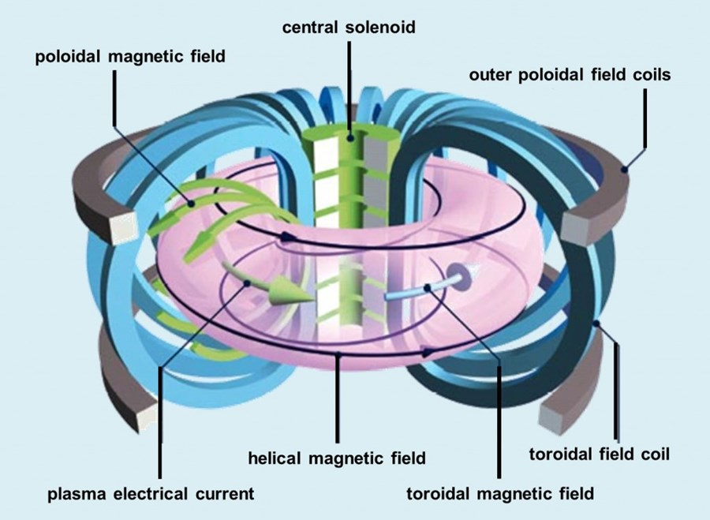
Tokamak-Magnetspulen
Drei Haupt-Magnetsysteme:
Toroidalfeldspulen
Zentraler Solenoid
Poloidale Feldspulen
Zentraler Solenoid
Poloidales Magnetfeld
Äußere poloidale Feldspulen
Spiralförmiges Magnetfeld
Toroidalfeldspule
Elektrischer Plasmastrom
Toroidales Magnetfeld
Bildnachweis: S. Li et al. https://tinyurl.com/4ybcpw65 (CC BY 4.0)

Slide 37
Unterrichtsübung 1.7
Poloidales Magnetfeld
Zentraler Solenoid
Äußere poloidale Feldspulen
Betrachten wir nun einen Standard-Tokamak wobei wir uns auf unter Berücksichtigung seiner
drei Hauptmagnetsysteme.
Welche Magnete sind im poloidalen Querschnitt zu erkennen? Wie werden diese Magnete genannt und ist diese Bezeichnung sinnvoll?
b) Erkläre die Namen der beiden anderen Magnetgruppen.
Toroidalfeldspule
Spiralförmiges Magnetfeld
Elektrischer Plasmastrom
Toroidales Magnetfeld
Credit: S. Li et al. https://tinyurl.com/4ybcpw65 (CC BY 4.0)

Slide 38
Unterrichtsübung 1.7 – Auflösung
Toroidalfeldspulen – liegen im poloidalen Querschnitt des Tokamaks
Zentraler Solenoid – liegt im „Loch” des Donuts, d.h. in der Mitte
Poloidalfeldspulen – liegen an der Ober- und Unterseite des Torus

Slide 39
Toroidalfeldspulen
Stärkstes Feld im Tokamak
D-förmig
Umgeben den Donut
Für einen stabilen magnetischen Einschluss werden zusätzliche Magnetfelder benötigt.
Bildquellennachweis: ITER

Slide 40
Zentraler Solenoid
Gestapelte Spulen im Loch des Donuts
Indirekte Nutzung des Felds
Magnetische Induktion zur Erzeugung eines Stroms im Plasma
Dieser Strom erzeugt ein poloidales Magnetfeld
Toroidales + poloidales Feld → spiralförmiges Magnetfeld
Spiralförmiges Magnetfeld wird für stabilen Einschluss benötigt

Slide 41

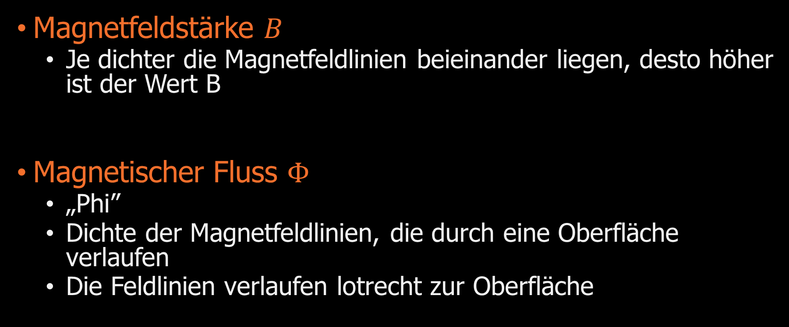
Magnetische Eigenschaften
Magnetfeldstärke $B$
  Je dichter die Magnetfeldlinien beieinander liegen, desto höher ist der Wert B
Magnetischer Fluss $Φ$
  „Phi”
  Dichte der Magnetfeldlinien, die durch eine Oberfläche verlaufen
  Die Feldlinien verlaufen lotrecht zur Oberfläche
$$Φ=B∙A \text{cos}\text{(}α)$$

Slide 42
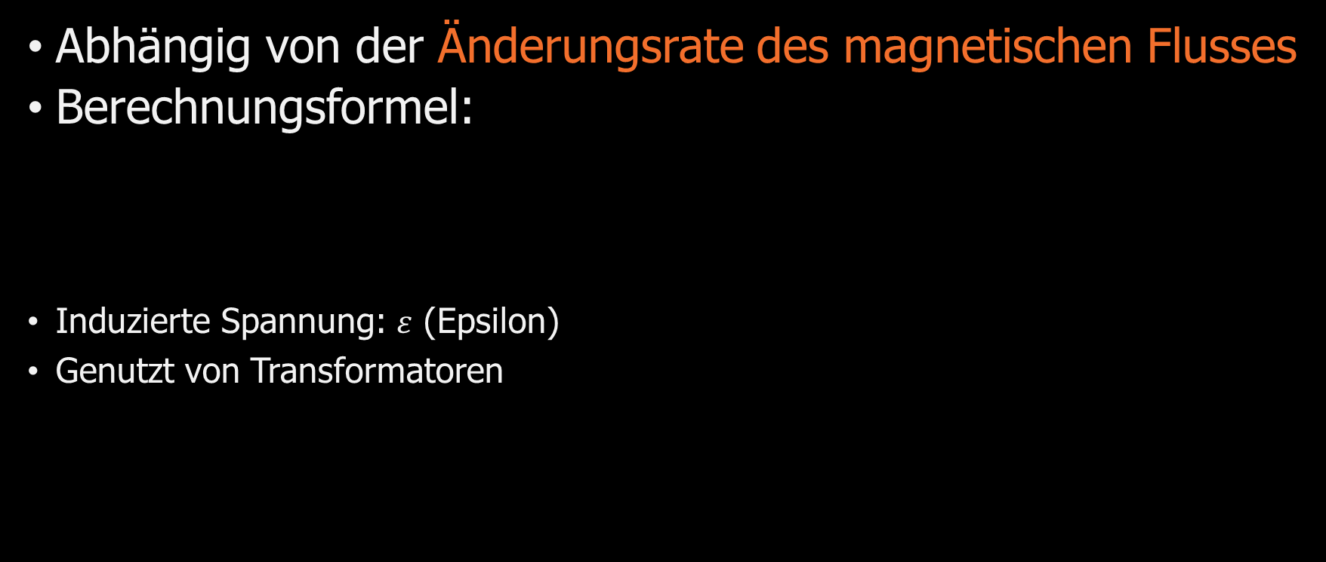

Induzierte Spannung
Abhängig von der Änderungsrate des magnetischen Flusses
Berechnungsformel:
Induzierte Spannung: $ε$ (Epsilon)
Genutzt von Transformatoren
$$\text{A}nzahl der Spulenwindungen×Änderung des magnetischen \\ Flusses$$
$$ε=N∙−\frac{\text{d}Φ}{\text{d}t}$$

Slide 43
Induzierte Spannung & magnetische Induktion
Die induzierte Spannung wirkt der Änderung des magnetischen Flusses entgegen
  Erzeugung einer Spannung
  Spannung erzeugt Strom
  Strom erzeugt entgegengesetztes Magnetfeld
  Die Spannung induziert also ein entgegengesetztes Magnetfeld:
  Magnetische Induktion
Auf diese Weise kann ein variierender Strom in einer Schleife einen Strom in einer anderen Schleife induzieren, wenn die Schleifen nicht miteinander verbunden sind!

Slide 44
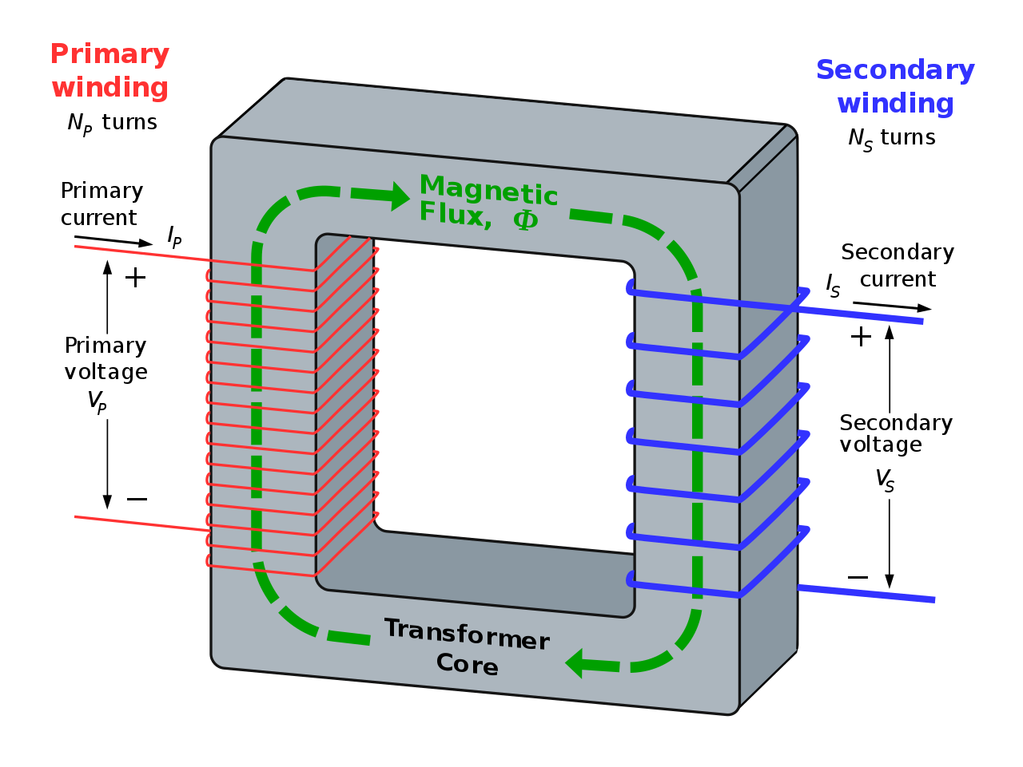

Transformatoren
Primärwicklung
Sekundärwicklung
Windungen
Windungen
Primärstrom
Magnetischer Fluss
Sekundärstrom
Bestehen aus zwei Spulen
  Primärspule
  Sekundärspule
  Unterschiedliche Anzahl von Spulen
  Nutzt magnetische Induktion
Der ideale Transformator
  Kein Energieverlust: P_{Spule1} = P_{Spule2}
Primärspannung
Sekundärspannung
Transformatorkern
Merke!
$$\text{L}\text{eistung} = \text{Spannung} × \text{Strom} \\ \text{P} \text{= }\text{V} × \text{I}$$
Bildquellennachweis: BillC im englischsprachigen Wikipedia, CC BY-SA 3.0, https://tinyurl.com/ye55fpxv

Slide 45
Poloidale Feldspulen
Poloidales Magnetfeld
Zentraler Solenoid
Äußere poloidale Feldspulen
Tragen zur Stabilisierung von Form
und Position des Plasmas bei
  Werden benötigt, um das Plasma
  zu stabilisieren
Sie werden also nicht benötigt, um ein Poloidalfeld zu erzeugen!
(Das Poloidalfeld wird mittels magnetischer Induktion vom zentralen Solenoid erzeugt)
Toroidalfeldspule
Spiralförmiges Magnetfeld
Elektrischer Plasmastrom
Toroidales Magnetfeld
Bildquellennachweis: S. Li et al. https://tinyurl.com/4ybcpw65 (CC BY 4.0)

Slide 46
Unterrichtsübung 1.8
Induktion zur Generierung eines Plasmastroms, der unser Poloidalfeld erzeugt, hat einen gravierenden Nachteil:
Der Tokamak kann nur gepulst betrieben werden.
Wie führt magnetische Induktion zu gepulstem Betrieb?
Warum ist das für einen Fusionsreaktor problematisch?

Slide 47
Unterrichtsübung 1.8 – Auflösung
Die Induktion ist abhängig von der Änderung des magnetischen Flusses. Der magnetische Fluss kann sich aber nicht ständig ändern, denn irgendwann sind die Magnete erschöpft. Daher arbeitet der zentrale Solenoid im Pulsmodus und bewirkt einen gepulsten Betrieb der Anlage.
Im Idealfall läuft ein Fusionsreaktor ununterbrochen. Wird er gepulst betrieben, gibt es Zeiten, in denen keine Energie erzeugt wird.

Slide 48
Magnetischer Einschluss
Druckgleichgewicht im Tokamak
  Nach außen gerichteter Druck: Plasma
  Nach innen gerichteter Druck: Magnetfeld
  → Lorentzkraft!
  Gleichgewicht!
  Ermöglicht Fusion auf der Erde!

Slide 49
Willst du noch mehr über Fusion lernen?
Dann schau dir die anderen Module an!
Modul 2: Der Weg zur Fusion
Modul 3: Plasmakontrolle
Modul 4: Fusionsmaterialien
Modul 5: Nutzung von Fusion
Oder folge den Tipps für weiterführende Lektüre im Begleitheft

Slide 50

Dieses Modul ist Bestandteil der FuseNet-Lehrmaterialien für weiterführende Schulen, die auf dem FuseNet-Bildungsserver abgerufen werden können: https://fusenet.eu/education/materials
Mehr Informationen unter: https://fusenet.eu
Autor: Sander Korteweg
Chefredakteure: Sjoukje Tijmensen-Hoekstra, Sander Korteweg

Slide 51

This material has been created and distributed by FuseNet for educational purposes. This work has been carried out within the framework of the EUROfusion Consortium, funded by the European Union via the Euratom Research and Training Programme (Grant Agreement No 101052200 — EUROfusion). Views and opinions expressed are however those of the author(s) only and do not necessarily reflect those of the European Union or the European Commission. Neither the European Union nor the European Commission can be held responsible for them. This work is licensed under a Creative Commons Attribution-NonCommercial-ShareAlike 4.0 International License.

